Slide 1
Corso base
MOLFETTA 2020-2022 - 3°corso ITS Developer 4.0

Slide 2
Esperienza dei partecipanti
www.menti.com
codice: 88131970

Slide 3
Java
Diffusione
Più di 9 milioni di sviluppatori nel mondo
Più di 1 miliardo di download all’anno
Su più di 3 miliardi di dispositivi
Sul 97% dei PC
Notes:
Conta più di 9 milioni di sviluppatori in tutto il mondo
Più di 1 miliardo di download all’anno
Installato su più di 3 miliardi di dispositivi di ogni genere
Gira sul 97% dei PC

Slide 4
Java
Wikipedia
…linguaggio di programmazione ad alto livello, orientato agli oggetti […] specificamente progettato per essere il più possibile indipendente dalla piattaforma hardware di esecuzione (tramite compilazione in bytecode prima e interpretazione poi da parte di una JVM) …

Slide 5
PROGRAMMA DEL CORSO
Introduzione alla programmazione
Introduzione a Java
Installazione e configurazione di Java
Ambiente di Sviluppo Eclipse
Identificatori, convenzioni, operatori, variabili e tipi di dati e cast di tipi
Strutture condizionali (if, switch) e strutture iterative (for, while…)
String, Array
Classi e Oggetti
Costruttore, package
I metodi
Collections, enum
Ereditarietà, polimorfismo e incapsulamento, getter e setter
Annotations
Interfacce, classi astratte, classi generiche
Gestione delle eccezioni
Input: Classe Scanner

Slide 6
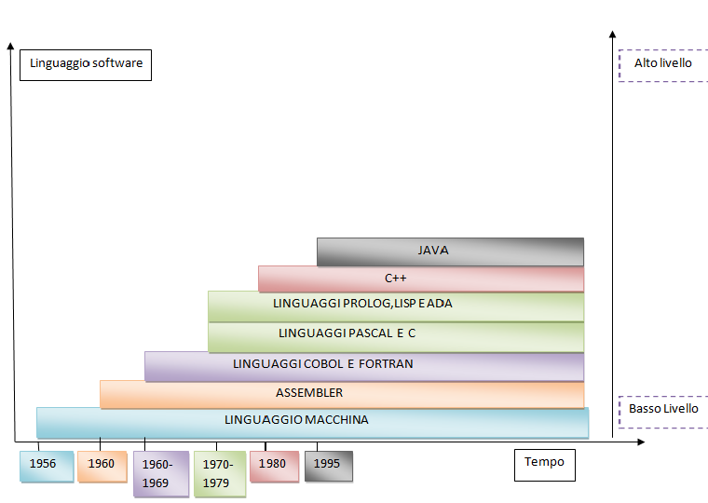
Introduzione alla programmazione
Evoluzione del linguaggio di Programmazione
Notes:
Excursus a livello temporale accennando ai fondamenti della programmazione importante per capire come si è arrivati a java.
(diapositiva)
Diversi livelli di astrazione dei linguaggi
La traduzione dall’assembly al linguaggio macchina è di 1 a 1.
Si può dire che (nel confronto) un linguaggio è "più a basso livello" di un altro se fornisce meccanismi di astrazione meno potenti.
Più è ad alto livello più è lontano dai meccanismi complessi di funzionamento delle macchine su cui devono operare
Vediamo come si è arrivati a Java e perché
Spiegando parola per parola ciò che leggiamo nella definizione di wikipedia

Slide 7
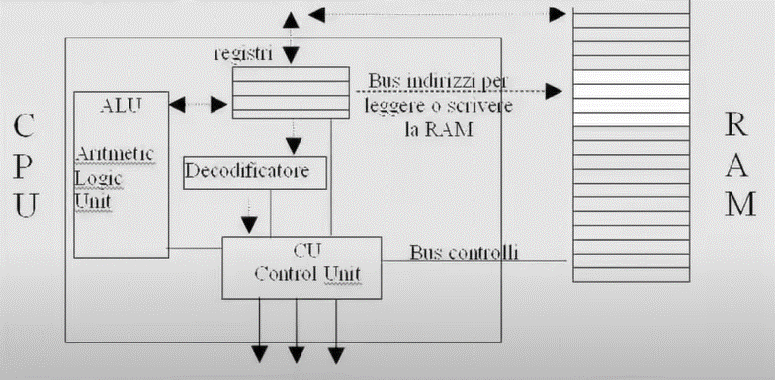
Introduzione alla programmazione
La microprogrammazione
Notes:
Micro-programma: insieme di micro-operazioni in linguaggio macchina (binario) svolte dalla CPU, registrate in maniera permanente sulla Memoria ROM (bios)
CU - ha il compito di coordinare tutte le azioni necessarie per l'esecuzione di una istruzione e di insiemi di istruzioni. Preleva istruzioni e dati dalla RAM, decodifica le istruzioni e le invia ad un'unità aritmetica e logica per poi comandarne l'esecuzione. Una volta finita l'esecuzione di una istruzione e solo allora, la CU ha il compito di prelevare una nuova istruzione e gli eventuali dati.
ALU - preposta all'esecuzione di operazioni aritmetiche o logiche. Recupera i dati dai registri del processore, processa i dati nell'accumulatore e provvede a salvare il risultato nel registro di uscita.
Una serie di Registri ognuno con un compito. Tra cui:
Program Counter contiene indirizzo prossima istruzione da eseguire
Instruction Register contiene l’istruzione da eseguire
…

Slide 8
Introduzione alla programmazione
Linguaggio Macchina
Poche operazioni disponibili (aritmetiche, conversioni di bit e poco altro)
Complicato da leggere
Verboso e ridondante
Focus continuo sulle caratteristiche fisiche della macchina oltre che su ciò che si vuol programmare
Linguaggio specifico per ogni processore
Notes:
Estremamente sconveniente:
Formato da istruzioni elementari, che vengono codificate in forma numerica binaria e che consentono di effettuare operazioni aritmetiche, conversioni di bit e poco altro.
un'operazione elementare può richiedere anche tre o quattro istruzioni; si rende così necessario molto codice anche per i programmi più semplici.
È necessario inoltre avere continuamente a che fare con le caratteristiche fisiche della macchina in cui si programma: bisogna ad esempio specificare manualmente gli indirizzi di memoria in cui salvare le informazioni e i registri del processore in cui mantenere i dati temporanei.
Infine, ogni computer può comprendere solo il proprio linguaggio macchina, poiché esso è diverso da processore a processore. Esiste quindi anche lo svantaggio di dover riscrivere interamente un programma per farlo funzionare su un'altra piattaforma.

Slide 9
Introduzione alla programmazione
Linguaggio a basso livello
Orientato "alla macchina"
Assembly
Sconveniente
Notes:
Si può dire che i linguaggi di programmazione di basso livello sono orientati "alla macchina" (cioè il loro scopo è di essere direttamente eseguibili dal processore, oppure di poter essere tradotti facilmente in programmi eseguibili dal processore)
Mentre i linguaggi ad alto livello sono orientati "al programmatore" (cioè il loro scopo è quello di essere facilmente utilizzabili dagli umani).
In senso assoluto, l'espressione "linguaggio di programmazione a basso livello" si riferisce generalmente al linguaggio macchina o all'assembly, che è diverso dal linguaggio macchina (binario) ma solo nella sua rappresentazione testuale perché in pratica la traduzione dall’assembly al linguaggio macchina è di 1 a 1.
Sconveniente per gli stessi motivi che abbiamo elencato prima nella descrizione del linguaggio macchina
E proprio per questa sua vicinanza all'hardware, non esiste un unico linguaggio assembly. Anzi, ogni CPU o famiglia di CPU ha un suo proprio assembly, diverso dagli altri.

Slide 10
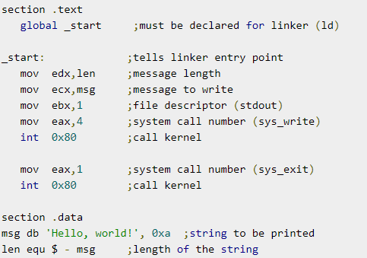
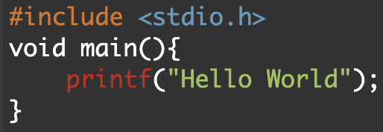
Introduzione alla programmazione
Linguaggio ad un livello di astrazione più alto
Assembly:
C:
Notes:
L’obiettivo principale dell’ingegneria del software è sempre stato quello di mettere nelle mani degli sviluppatori strumenti più semplici ma nello stesso tempo in grado di risolvere problemi di complessità sempre più elevata
(in questa diapositiva…)
Però facendo in questo modo (astraendo rispetto al linguaggio macchina) di cosa abbiamo bisogno?
Intanto bisogna escogitare dei sistemi di comunicazione (traduzione) uomo-macchina
E poi bisogna farlo in modo da non far pagare il costo di questa traduzione in termini di tempi e attese all’utilizzatore del programma
Nascono quindi 2 modelli
Esecuzione a compilazione
Esecuzione ad intepretazione

Slide 11
Introduzione alla programmazione
Modello di esecuzione a compilazione
Il compilatore
Il risultato: linguaggio macchina nativo
Il costo durante la fase di compilazione
Non portabile
Conveniente in fase di run
Sconveniente in fase di compilazione
Notes:
Il modello a compilazione è basato su un programma detto compilatore, la cui funzione è quella di tradurre il programma sorgente (ad alto livello) in un programma in linguaggio macchina equivalente.
Il risultato della traduzione è quindi un programma scritto nel linguaggio macchina nativo, che può essere eseguito direttamente dal calcolatore.
A valle della traduzione, sorgente e compilatore non sono più necessari per l'esecuzione del programma. Il costo della traduzione in linguaggio macchina (in termini di tempo e memoria necessari per portarla a termine) viene "pagato" solo durante la fase di compilazione.
Il risultato della compilazione è «non portabile», essendo generato in uno specifico linguaggio macchina (e per uno specifico sistema operativo).
Il vantaggio è il fatto di ottenere eseguibili velocissimi nella fase di run (esecuzione) adattando vari parametri di questa fase all'hardware a disposizione
Lo svantaggio principale è nel fatto che è necessario compilare un eseguibile diverso per ogni sistema operativo o hardware (piattaforma) sul quale si desidera rendere disponibile l'esecuzione

Slide 12
Introduzione alla programmazione
Modello di esecuzione a interpretazione
Interprete
Non produce un eseguibile.
Interprete e sorgente sempre necessari
Maggiore portabilità
Prestazioni inferiori
Notes:
Nel modello ad interpretazione viene usato un programma detto interprete, la cui funzione è quella di interpretare le istruzioni del programma sorgente ed eseguirle.
A differenza del compilatore, l'interprete non produce mai un eseguibile.
Di conseguenza, interprete e sorgente sono sempre necessari a ogni esecuzione del programma.
Questo approccio consente una maggiore portabilità (lo stesso programma può essere eseguito su diversi calcolatori e diversi sistemi operativi, a patto che sia disponibile un interprete) ma ha generalmente prestazioni inferiori (poiché il costo dell'analisi e dell'interpretazione del codice sorgente viene pagato durante l'esecuzione).

Slide 13
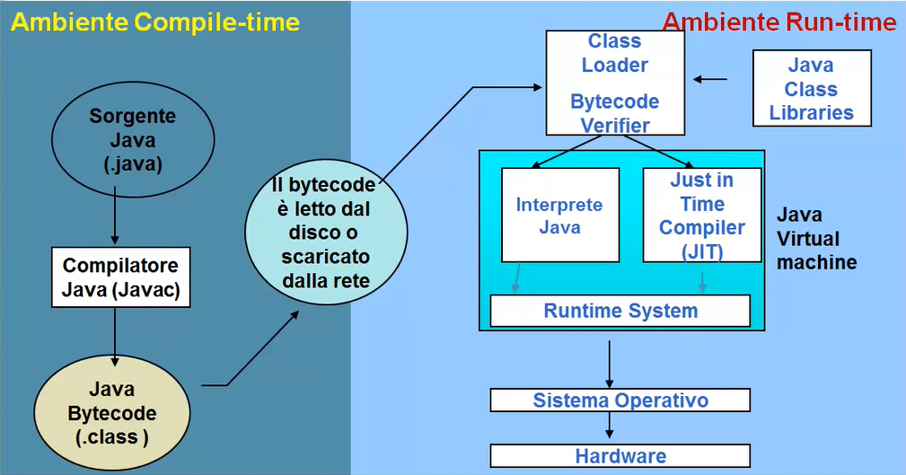
Introduzione alla programmazione
Approccio ibrido
Linguaggio intermedio (Bytecode)
Meno efficiente dei linguaggi propriamente compilati come il C++
Notes:
Java adotta un approccio ibrido fra compilazione e interpretazione, in cui il codice sorgente viene comunque "compilato" ma non in linguaggio macchina. Ma in un linguaggio intermedio (Bytecode), molto vicino al linguaggio macchina, che viene poi interpretato da un programma (Java Virtual Machine) che ha un funzionamento molto simile a quello di un processore fisico.
Tuttavia, Java resta un linguaggio meno efficiente dei linguaggi propriamente compilati come il C++, scontando il fatto di possedere degli strati di astrazione in più, e di implementare una serie di automatismi, come il garbage collector, che se da un lato fanno risparmiare tempo ed errori in fase di sviluppo dei programmi, dall'altro consumano memoria e tempo di CPU in fase di esecuzione del programma finito.

Slide 14
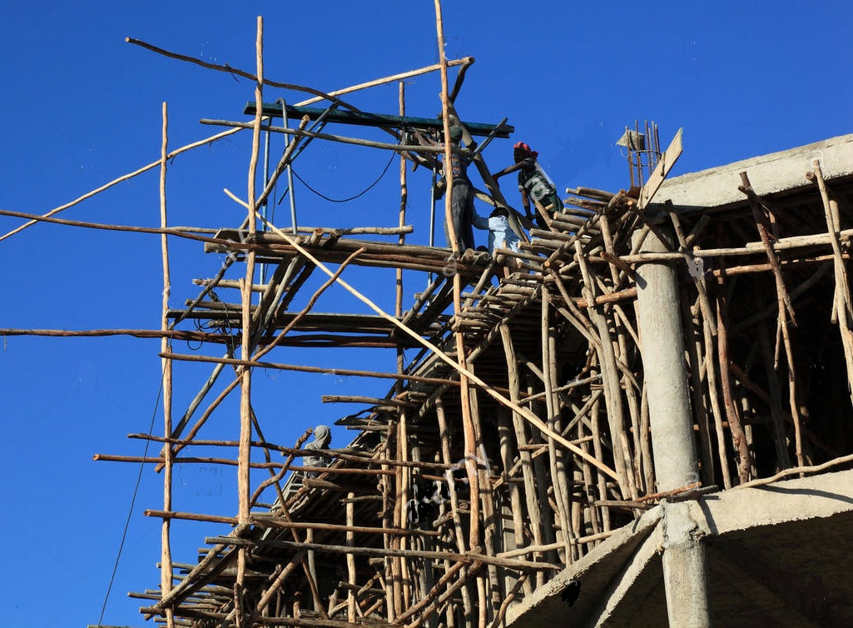
Introduzione alla programmazione
Perchè nasce il paradigma OOP?
Notes:
Analizziamo l’altro termine della definizione di Wikipedia («orientato agli oggetti»)
Paradigma della programmazione orientata agli oggetti nasce in conseguenza ai problemi nati dalle limitazioni del paradigma procedurale.
Paradigma Procedurale (C, Pascal…) consiste nel creare dei blocchi di codice sorgente, detti anche sottoprogrammi, procedure o funzioni, a seconda del linguaggio, che vengono richiamati più volte dal programma stesso.
Si sviluppa negli anni ‘70 (Crisi del Software) per via delle limitazioni che presentava il paradigma procedurale che non era adatto alla costruzione di infrastrutture software di grandi dimensioni.
Ora questo paradigma portava a sviluppare programmi industriali di milioni di righe di codice
Grande difficoltà di riutilizzo del codice. Ogni volta che si vuole riciclare una funzione bisogna apportare delle modifiche strutturali per adeguarla alla nuova chiamata.
si arriva ad un punto in cui ogni modifica software provoca degli effetti collaterali su altri moduli
con enormi difficoltà di debug della applicazione.
(diapositiva): ponteggi
non avremmo mai costruito grattacieli se non si fosse evoluta anche l’ingegneria delle costruzioni

Slide 15
Introduzione alla programmazione
5 caratteristiche del paradigma ad oggetti
Ogni cosa è un oggetto
Il programma è un insieme di oggetti che comunicano tra loro
Ogni oggetto ha uno stato composto da altri oggetti
Ogni oggetto appartiene a un tipo
Tutti gli oggetti di un particolare tipo possono ricevere gli stessi messaggi
Notes:
5 caratteristiche su cui si fonda il paradigma ad oggetti
Ogni cosa anche nella vita reale è un oggetto. In teoria, potete prendere ogni componente concettuale di un vostro problema che state tentando di risolvere (costruzioni, servizi, gatti!!) e rappresentarli come oggetti nel vostro programma;
Il programma è un insieme di oggetti che si dicono cosa fare inviandosi dei messaggi: ad esempio per fare una richiesta a un oggetto, invii un messaggio a quell'oggetto;
Gatto.corri
Ogni oggetto ha uno stato composto da altri oggetti. Quindi possiamo creare un nuovo tipo di oggetto dall'aggregazione di altri oggetti. In questo modo possiamo costruire delle strutture complesse nei nostri programmi nascondendo la complessità dietro la semplicità degli oggetti;
Gatto ha 2 occhi che a loro volta vedono, baffi che a loro volta sentono il calore
Ogni oggetto appartiene a un tipo. Ogni oggetto è un'istanza di una classe di oggetti (classe e tipo sono sinonimi). La cosa principale che distingue una classe è "quali messaggi gli posso inviare?« (il loro comportamento).
Tutti gli oggetti di un particolare tipo possono ricevere gli stessi messaggi. Tutti i gatti possono correre

Slide 16
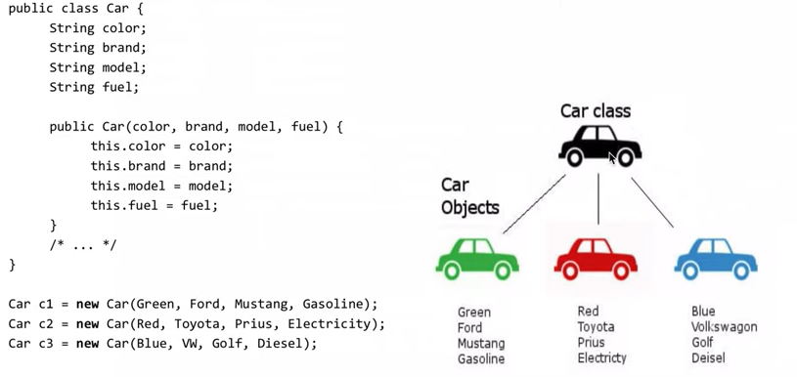
Introduzione alla programmazione
Classi e Oggetti
Classe (descrizione della struttura di un Oggetto)
Dati
Funzioni
Funzioni di creazione
Oggetto (istanza di una classe)
Identità
Stato
Comportamento
Notes:
Classe (descrizione della struttura di un Oggetto - esattamente come i Tipi di dati – rappresentazione astratta di una idea, di un concetto) caratterizzato da
Insieme di Dati (attributi o campi)
Insieme di Funzioni (metodi o operazioni)
Insieme di Funzioni che spiegano le regole per creare l’oggetto (costruttori)
Oggetto (istanza di una classe – rappresentazione concreta – a volte fisica - di un concetto) caratterizzato da
Identità (id che lo identifica univocamente Oid ed è immutabile ed assegnato automaticamente. In qualche linguaggio corrisponde all’indirizzo di memoria dell’oggetto stesso)
Stato (dato dal valore delle sue variabili che lo caratterizzano)
Comportamento (azioni che può compiere)

Slide 17
Introduzione alla programmazione
Differenze col paradigma procedurale
Modello Client-Server
Non usa funzioni per processare entità di dati
Gli oggetti stessi diventano provider di servizi
operation(object, params) object.operation(params)
Per esempio:
insert(vector, element) vector.insert(element)
Notes:
Col paradigma procedurale il focus era sull’operazione stessa
Con l’oo invece il focus è sull’oggetto
Offrono servizi

Slide 18
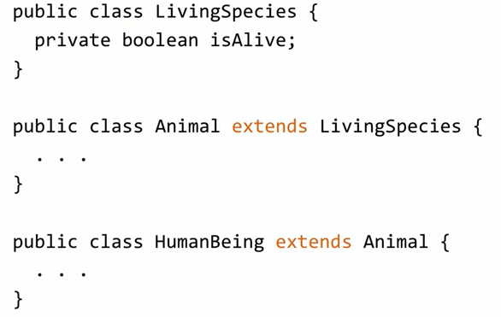
Introduzione alla programmazione
Caratteristiche della programmazione ad oggetti
Ereditarietà
Consente ad una classe di derivare da un’altra classe
La classe derivata eredita variabili e metodi della classe padre
La classe figlia può aggiungere al suo interno variabili e metodi propri
Notes:
Vediamo in maniera molto generale quali sono le 3 caratteristiche di ogni linguaggio orientato agli oggetti.
Ereditarietà
Incapsulamento
Polimorfismo
Ereditarietà
Costrutto che consente ad una classe di derivare da un’altra classe
(diapositiva)
La classe derivata eredita variabili e metodi della classe padre
(diapositiva)
La classe figlia può aggiungere al suo interno variabili e metodi propri
Utile per il riuso del codice e lo sviluppo incrementale
Richiama al mondo reale

Slide 19
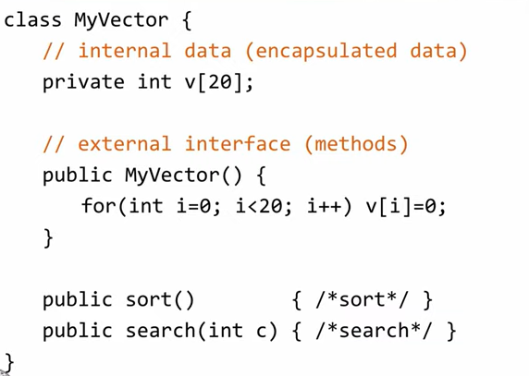
Introduzione alla programmazione
Caratteristiche della programmazione ad oggetti
Incapsulamento
Ogni oggetto contiene metodi e dati che può gestire privatamente
Gli altri oggetti possono richiedere servizi utilizzando le interfacce pubbliche dell’oggetto
Notes:
Incapsulamento un meccanismo che serve a limitare l'accesso diretto agli elementi dell'oggetto;
Ogni oggetto contiene metodi e dati che può gestire privatamente
Gli altri oggetti possono richiedere servizi utilizzando le interfacce pubbliche dell’oggetto
Permette di limitare l’accesso ai dati da entità esterne
Permette l’Information Hiding che è un meccanismo che permette di vedere ogni oggetto come una black box una scatola nera. Noi sappiamo in pratica cosa fa attraverso una interfaccia con cui si mostra ma non sappiamo in che modo lo faccia. Ci permette quindi di ignorare la complessità che c’è dietro ogni oggetto.
Ad esempio perimetro del triangolo rettangolo

Slide 20
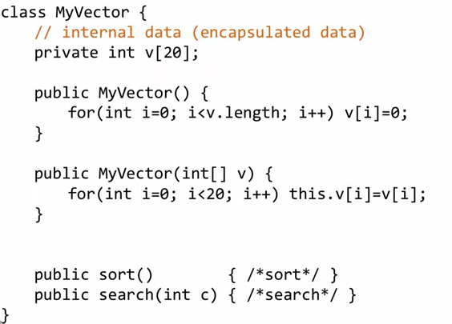
Introduzione alla programmazione
Caratteristiche della programmazione ad oggetti
Polimorfismo
L’invocazione di uno stesso metodo può portare a scenari diversi in base a:
L’oggetto che richiama il metodo
I parametri passati come argomento
Notes:
Polimorfismo
L’invocazione di uno stesso metodo può portare a scenari diversi in base a:
L’oggetto che richiama il metodo (overloading)
I parametri passati come argomento (caso classico dei costruttori multipli caso della diapositiva)

Slide 21
Introduzione alla programmazione
Vantaggi del paradigma ad oggetti
Vicinanza al modello del mondo reale
Minori costi di sviluppo e manutenzione
Meno possibilità di errori
Riusabilità
Modularità
Estendibilità
Information Hiding
Documentazione
Notes:
Permette di rendere possibile una migliore rappresentazione all’interno dei nostri programmi delle entità del mondo reale
Riduce i costi di sviluppo e manutenzione (favorisce le modifiche) soprattutto per i progetti software grandi e complessi
Riduce la possibilità di errori
Favorisce il riuso del codice
Grazie alla divisione del programma in singole parti (oggetti) indipendenti, favorisce la modularità e decomposizione del codice per lavorare in Team su progetti di larga scala in maniera distribuita
Favorisce la possibilità di aggiungere nuove funzionalità al programma riducendo le modifiche necessarie e senza andare a compromettere il funzionamento del programma
Information Hiding che abbiamo visto prima (nascondere la complessità del codice)
Favorisce la scrittura della documentazione del software

Slide 22
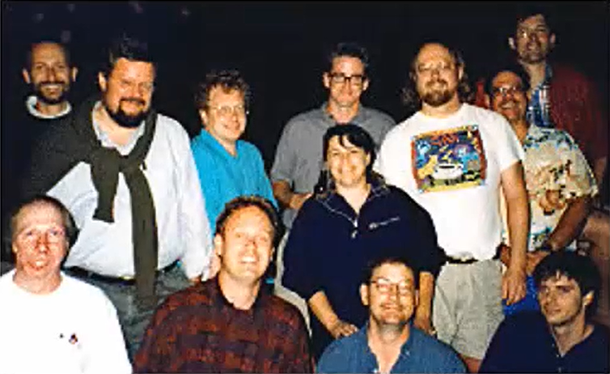
Introduzione a JAVA
Background storico
James Gosling e il Green Team
1992 – Oak Project
Progetto fallì
1994 – HotJava (web browser)
Netscape
1996 - Java 1.0
Notes:
Verso gli inizi degli anni 90 un team di 12 ingegneri della Sun Microsystems, guidato da James Gosling, inizia la progettazione di un nuovo linguaggio dedicato alla programmazione di piccoli apparecchi elettronici. Inizialmente il progetto prende il nome di “Oak Project” (quercia). Diciamo che si ispirarono ad una grande quercia che potevano vedere dalle finestre dei loro uffici. Però presto, dato che esisteva già un linguaggio con quel nome furono costretti a cambiarlo. E allora durante una pausa caffè maturarono l’idea di chiamarlo “Java”, come la qualità del caffè che bevevano in grandi quantità in quei giorni di lavoro intenso
L’obiettivo della SUN era produrre un linguaggio
Leggero
Svincolato dalla particolare architettura hardware
In grado di funzionare con poche risorse e poca memoria.
Il fine della sun in quegli anni era quello di usarlo per la programmazione di elettrodomestici intelligenti come ad esempio la tv (domotica)
La domotica era ancora poco sviluppata e il progetto fallì miseramente
Quando presentarono il primo prototipo di apparecchio elettronico (una specie di tablet molto più pesante di quelli attuali per palinsesto tv), nessuno fu interessato a finanziare il progetto.
Però la parte del progetto relativa al nuovo linguaggio rimase vivo: sembrò molto interessante per altri sviluppi.
La svolta nel 1994 – Viene presentato HotJava (browser scritto completamente in java e in grado di eseguire codice java contenuto in pagine web – che oggi chiameremmo applet) Rivoluziona Internet
La prima Java Virtual Machine (JVM) su un browser
Netscape fiuta la novità e decide di inserire una JVM sul proprio browser e favorisce la diffusione di questo nuovo modello (veicolo fondamentale per la diffusione di java)
Immaginate la novità: con le Applet le pagine web diventarono interattive a livello client, cioè le applicazioni vengono eseguite direttamente sulla macchina dell'utente di internet e non su un server remoto.
Per esempio gli utenti poterono utilizzare giochi direttamente sulle pagine web e oppure chat dinamiche e interattive.

Slide 23
Introduzione a JAVA
Le grandi novità di Java
Permettere la realizzazione di programmi non legati ad una architettura precisa
Garantire maggiore semplicità rispetto al C++, per la scrittura e la gestione del codice, liberando il programmatore dall’onere della gestione della memoria (tramite puntatori)
Java Virtual Machine
Garbage Collection
Notes:
Partendo dagli obiettivi del linguaggio
Leggero e semplice
Svincolato dalla particolare architettura hardware
In grado di funzionare con poche risorse e poca memoria.
Vediamo come sono stati raggiunti
Java Virtual Machine interpreta il Bytecode (codice intermedio) e interagisce col Sistema Operativo
Garbage Collection sistema di gestione della memoria in cui automaticamente la memoria viene assegnata e rilasciata a seconda delle esigenze del programma

Slide 24
Introduzione a JAVA
Garbage Collection
La memoria allocata che non è più necessaria dovrebbe essere deallocata
In altri linguaggi, la deallocazione della memoria è responsabilità del programmatore
Verifica e libera la memoria non più necessaria
Viene eseguito automaticamente

Slide 25
Introduzione a JAVA
Caratteristiche che lo portano al successo
Object Oriented nativo
Sintassi semplice da imparare
Indipendente dalla piattaforma
Librerie native per il networking
Progettato per eseguire codice remoto in modo SICURO
Al contrario del C++
Molto simile al C
WORA
C++ deve adoperare librerie esterne
Subito adottato da sistemi bancari e Assicurazioni
Notes:
Al contrario del C++
Molto simile al C (strutture di controllo, operatori…)
WORA (write once, run anywhere, ossia "scrivi una volta, esegui ovunque")
C++ deve adoperare librerie esterne
Subito adottato da sistemi bancari e Assicurazioni

Slide 26
Introduzione a JAVA
Oggi
Realizzazione interfacce grafiche
Gestione del Database
Elaborazione lato Server (servlet)
Gestione file multimediali
Applicazioni per smartphone e tablet
Programmazione di dispositivi e sistemi di ogni genere (apparati di rete, elettrodomestici…)
…
Miglior modo per imparare a programmare ad oggetti
Notes:
Grazie anche al suo approccio ibrido (tra compilazione e interpretazione) è molto versatile.
Con Java si può creare software per :
Realizzare interfacce grafiche
Gestione del Database
Elaborazione lato Server (servlet)
Gestione file multimediali
Applicazioni per smartphone e tablet
Programmare dispositivi e sistemi di ogni genere (apparati di rete, elettrodomestici…)
…
Basta installare una JRE!

Slide 27
Introduzione a JAVA
Componenti della piattaforma
JVM
JRE (Java Runtime Environment)
JDK (Java Develoment Kit)
Java SDK
Simulatore del processore Java in grado di interpretare il Bytecode generato dal codice
JVM + le librerie standard (API) Java e un launcher
C++ deve adoperare librerie esterne
JRE + insieme degli strumenti per sviluppare (compilatore javac, debugger jdb, applet viewer, javadoc, jar…)
JDK + IDE (Eclipse, Netbeans…)

Slide 28
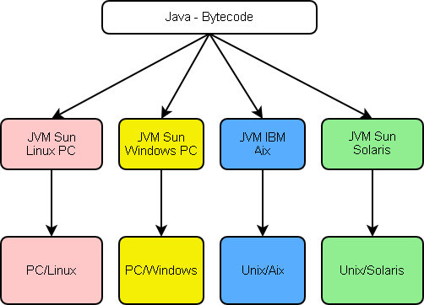
Introduzione a JAVA
Java Virtual Machine
Emulazione software di un’architettura hardware ideale in grado di eseguire bytecode in Java.
L’implementazione ed installazione della JVM non è a carico dell’utente.
Esegue i programmi tradotti in bytecode

Slide 29
Introduzione a JAVA
Java Runtime Environment
Ambiente di esecuzione per applicazioni scritte in linguaggio Java
Contiene:
La JVM
le librerie standard (API Java)
un launcher per le applicazioni Java, necessario per avviare i programmi scritti in linguaggio Java e già compilati in bytecode

Slide 30
Introduzione a JAVA
Java Development Kit
Contiene:
l’ambiente di esecuzione (JRE)
strumenti utili agli sviluppatori:
javac compilatore Java
java interprete Java
javadoc tool che analizza sintatticamente le dichiarazioni e i commenti presenti in un insieme di file sorgenti e produce un insieme di pagine HTML contenenti informazioni sulle classi, interfacce, costruttori e metodi utilizzati
jar gestisce i file Java Archive un formato file indipendente dalla piattaforma che aggrega più file in un singolo pacchetto
jdb rappresenta il debugger Java
javap disassemblatore dei file class
…

Slide 31
Installazione e configurazione di JAVA
JDK
Java Standard Edition (Java SE)
https://www.oracle.com/java/technologies/javase-downloads.html
Java Enterprise Edition (Java EE) è una specifica correlata che comprende tutte le classi in Java SE, oltre ad un numero di classi che sono più utili per i programmi che girano su server di postazioni di lavoro
Notes:
Variabili d’ambiente - path
java --version

Slide 32
Ambiente di sviluppo Eclipse
Eclipse
Ambiente di sviluppo integrato (IDE) multi-linguaggio e multipiattaforma (Linux, Mac OS, Solaris, Windows)
Libero
Scritto in Java
Non include JRE
https://www.eclipse.org/downloads/
Notes:
Java Perspective
JRE
Non include JRE (dall’ultima versione si!)

Slide 33
Installazione e configurazione di JAVA
Hello World
public class HelloWorld {
public static void main(String[] args) {
System.out.println("Hello World");
}
}
Notes:
Primo Progetto: Hello World
Autocompletamento dei comandi eclipse
Run del Progetto
Debug
Properties del progetto
Cartelle del progetto
javac -d . HelloWorld.java
java HelloWorld
jar cf primoprogramma.jar my
java -cp primoprogramma.jar HelloWorld
java HelloWorld " Fabio"

Slide 34
Ambiente di sviluppo Eclipse
Le librerie
Notes:
Analisi del programma helloworld
Print estensione al nucleo di Java
Packages
Alcuni non hanno bisogno di import
java.lang.System; (CamelCase convenz.)
out – oggetto contenuto nella classe System ma appartenente ad un’altra classe
Esempio:
Concetto Classe Indirizzo
Comando per scrivere l’etichetta dell’indirizzo
Classe Busta
main metodo principale previsto come punto di partenza
Parametri (args)

Slide 35
Esercizio 01
Classe
Sviluppare una classe Es01 che restituisca a video la stringa
"Ciao <Tuo_Nome>"
Generare il jar Ciao.jar ed eseguire il programma tramite la stringa:
java -cp Ciao.jar Es00
Modificare la classe in modo che riceva tramite parametro (args[0]) una stringa contenente il <Tuo_Nome>.
Generare il jar Ciao.jar ed eseguire il programma tramite la stringa:
java -cp Ciao.jar Es00 Tuo_Nome

Slide 36
Variabili
Dichiarazione
Coppia composta da
un nome simbolico (identificatore)
un indirizzo di memoria destinato a contenere una determinata quantità, detta comunemente valore della variabile
[public|protected|private] [static] [final] Tipo identificatore [= valore];

Slide 37
Variabili
Tipizzazione
Tipizzazione statica (specificare a priori cosa deve contenere una variabile)
Per far ciò basta dichiarare una variabile prima di utilizzarla, se non lo facciamo il linguaggio non la riconosce.
Notes:
Java è un linguaggio di programmazione a tipizzazione statica, ciò significa che quando creiamo una variabile (un elemento che contiene dei dati) dobbiamo specificare a priori cosa essa contiene.
Per far ciò basta dichiarare una variabile prima di utilizzarla, se non lo facciamo il linguaggio non la riconosce.
Esempio Una variabile di tipo Integer potrà contenere il valore 42 ma non il testo "quarantadue"

Slide 38
Variabili
Variabili locali
La dichiarazione avviene all’interno di un metodo.
Sono create quando un metodo viene chiamato e scompaiono (vengono cancellate dalla memoria) quando il metodo termina.
Può essere utilizzata solamente all’interno del metodo stesso e non possono essere utilizzate prima della loro inizializzazione.
Scope
void add(long i) {
long j; // errore: var j non inizializzata
j = j + i;
}
Notes:
Esistono 3 tipologie di variabili
Variabili locali
Variabili d’stanza
Variabili statiche
Per le variabili locali la dichiarazione avviene all’interno di un metodo.
Sono create quando un metodo viene chiamato e scompaiono (vengono cancellate dalla memoria) quando il metodo termina.
Può essere utilizzata solamente all’interno del metodo stesso e non possono essere utilizzate prima della loro inizializzazione.
Si definisce scope l’Area del codice nel quale un identificatore resta associato ad un indirizzo di memoria (e quindi l’area di codice entro il quale una variabile mantiene il suo valore).
In Java ogni blocco (cioè ogni gruppo di linee di codice racchiuso da parentesi graffe {}) definisce uno scope e ogni variabile locale ha come scope l’area di codice che inizia dalla definizione della variabile stessa e termina con il blocco corrente.

Slide 39
Variabili
Variabili di istanza
Sono dichiarate all’interno di una classe ma all’esterno di ogni metodo
Hanno come scope l’intero corpo della classe in cui sono dichiarati, compresi i metodi della classe stessa. Quindi sono visibili all’interno di tutti i metodi della classe.
Può succedere che una variabile locale in un metodo (oppure il parametro di un metodo) abbia lo stesso nome (identificatore) di una variabile di istanza. In questo caso ha la precedenza la variabile più specifica, cioè la variabile locale o il parametro.
[public|protected|private] Tipo identificatore [= valore];

Slide 40
Variabili
Variabili statiche
Dette anche static field o campi statici, sono definite come le variabili di istanza ma nella loro definizione viene aggiunta la keyword ‘static’.
Visibile da tutte le istanze di quell’oggetto ed il suo valore non cambia da istanza ad istanza, per questo appartiene trasversalmente a tutta la classe.
Non è propriamente una costante perché può essere modificata.
[public|protected|private] static [final] Tipo identificatore [= valore];
N.B.: In Java si definiscono costanti le variabili che vengono qualificate contemporaneamente come final e static.
Si usa la keyword final per dichiarare una variabile che potrà essere inizializzata una sola volta

Slide 41
Variabili
Variabili di istanza vs variabili statiche
In generale, devono essere statici se codificano le funzionalità o lo stato della classe, e quindi sono significativi anche se non esiste alcun oggetto della classe.
Invece devono essere di istanza se codificano le funzionalità o lo stato di un singolo oggetto.

Slide 42
Variabili
Variabili di istanza vs variabili statiche
Una variabile deve essere di istanza se, concettualmente, il suo valore può essere diverso per oggetti diversi.
Esempio: coordinate di un punto. Se fossero dichiarate statiche, tutti i punti avrebbero le stesse coordinate.
Una variabile dovrebbe essere statica se il suo valore non cambia da un oggetto all'altro.
Esempio: Si può usare una variabile statica nella classe Articolo per contare il numero di articoli creati, oppure una costante.
Una variabile statica è unica per tutte le istanze della classe; se un oggetto la modifica, la modifica vale per tutti gli oggetti.
Di solito le variabili statiche sono private come gli altri attributi.
Le costanti statiche invece di solito sono pubbliche.
public static final double PI = 3.14159265358979323846;
Notes:
Pi greco

Slide 43
Variabili
Modificatori di visibilità
Le variabili di istanza e di classe possono essere ulteriormente qualificate per mezzo delle keywords public e private che ne determinano la visibilità all’esterno della classe in cui sono dichiarate
Private: una variabile sarà visibile (accessibile, utilizzabile per far riferimento al suo indirizzo di memoria e quindi al suo valore) solamente all’interno della classe;
Public: la variabile potrà essere utilizzata da qualsiasi parte del codice in cui ci sia una istanza della classe (con la notazione idIstanzaClasse.nomeVariabile).
Protected significa che la variabile sarà accessibile da ogni altra classe che appartiene al medesimo package della classe che contiene la variabile e da ogni classe che ne deriva (la estende).
Se non specifichiamo un qualificatore di visibilità, la variabile sarà lasciata con la visibilità di default che in Java significa che sarà accessibile solo da tutte le classi nel medesimo package.

Slide 44
Convenzioni
I file
Java code: .java
Java bytecode: .class
I file .java sono strutturati nel seguente ordine:
package
Commenti iniziali
import
Dichiarazioni di classi e interfacce
Variabili statiche
Variabili di istanza
Costruttori
Metodi
Notes:
Le convenzioni del codice sono importanti per i programmatori per una serie di motivi:
• Gran parte del costo del ciclo di vita di un software va alla manutenzione.
• Quasi nessun software viene mantenuto per tutta la sua vita dall'autore originale.
• Le convenzioni del codice migliorano la leggibilità del software, consentono di comprenderlo in modo più rapido e completo.
• e per una questione prettamente estetica: un codice così come ogni prodotto deve essere ben confezionato e pulito
/*
* Classname
*
* Version information
*
* Date
*
* Copyright notice
*/

Slide 45
Convenzioni
Naming conventions
Packages
In minuscolo
Classi
Prima lettera maiuscola
Camelcase
Metodi e variabili
Prima lettera minuscola
Camelcase
Costanti
In Maiuscolo
Underscore ‘_’

Slide 46
Tipi di dati
Primitivi
byte: numeri interi con segno e occupano 8 bit (da -128 a 127);
short: numeri interi con segno e occupano 16 bit;
int: numeri interi con segno e occupano 32 bit;
long: numeri interi con segno e occupano 64 bit, durante l’assegnazione alla fine del valore viene messa una “L”;
float: numeri a virgola mobile con segno e occupano 32 bit, durante l’assegnazione alla fine del valore viene messa una “F”;
double: numeri a virgola mobile con segno e occupano 64 bit;
char: caratteri dell’Unicode con 16 bit, valore inserito tra apici singoli ‘ ‘ ;
boolean: valori logici della matematica booleana “true” o “false” con un bit

Slide 47
Tipi di dati
Primitivi

Slide 48
Tipi di dati
Null
Esiste un valore che può essere assegnato a tutti i tipi di dato chiamato null che appunto indica nessun valore.

Slide 49
Cast di tipi
Casting esplicito
Per casting si intende la conversione di un valore che è in un tipo di dato A in un valore che è in un tipo di dato B (ATTENZIONE: il casting viene fatto sul valore e non sulla variabile)
Casting esplicito: per convertire un valore di un tipo in un valore di un altro tipo tramite casting esplicito la sintassi è questa: (tipoNuovo) valoreTipoVecchio , dove “tipoNuovo” è il tipo che vogliamo che abbia il valore “valoreTipoVecchio”, si chiama appunto casting “esplicito” perchè viene proprio indicato che viene fatto un casting.
Ecco un esempio:
double numeroA=23.30405;
int numeroB=4;
numeroB=(int) numeroA; /* numeroB adesso ha valore di numeroA convertito in int e quindi perde la parte decimale */

Slide 50
Cast di tipi
Casting implicito
Nel casting implicito la conversione viene fatta senza esplicitarne l’intenzione, semplicemente basta assegnare ad un tipo di dato finale che si vuole avere il valore nel vecchio tipo di dato, questa operazione a volte viene fatta automaticamente da Java durante la risoluzione di alcune espressioni;
Questa operazione può essere fatta SOLO se non c’è perdita di informazione. Ad esempio si può trasformare un intero in un double e quindi ad esempio 3 diventa 3.0 (tre virgola zero) e qui non abbiamo perso informazione, ma non si può trasformare implicitamente 3,14 in 3 perchè perdiamo quello 0.14; per questo tipo di operazioni in cui si perde informazioni dobbiamo far capire al compilatore che sappiamo quello che facciamo usando il casting esplicito.

Slide 51
Operatori
Punto
Serve per l’accesso a campi e metodi di classi e oggetti.
Per accedere al campo simpleField dell’oggetto myObject scriviamo semplicemente:
myObject.simpleField
Se myObject espone anche un metodo myMethod(int value), possiamo involarlo scrivendo:
myObject.myMethod(100)
Notes:
Gli operatori sono simili a quelli che si trovano in altri linguaggi di programmazione: il core di Java prevede per i tipi primitivi operatori algebrici, logici, etc.
In questa lezione esaminiamo questi operatori di base, ma oltre a questi possiamo definire, per ogni tipo, metodi che ne implementino di nuovi

Slide 52
Operatori
Algebrici
(+, -, *, / e %)
le operazioni sono tipizzate, quindi se sommiamo due interi otteniamo un valore intero, così per tutte le operazioni, in questo modo possiamo sempre prevedere il tipo del risultato di una certa espressione.
La divisione tra interi, a differenza di altri linguaggi, ritorna un valore intero. Quindi se vogliamo ottenere il numero reale derivato dalla divisione dei due numeri interi x e y, bisogna prima trasformarli in reali:
double risultato = 13 / 7; // 1.0
double risultato = (double) 13 / 7; // 1.8571428571428572
double risultato = (double) 13 / (double) 7; // 1.8571428571428572
double risultato2 = 13.0 / 7.0; // 1.8571428571428572

Slide 53
Operatori
Abbreviati
a += 5; // a = a + 5
a *= 5; // a = a * 5
Operatori incrementali:
X=10;
Y=X++; // X=11,Y=10 -> valuta X, poi incrementa X di 1
Z=++Y; // Z=11,Y=11 -> incrementa Y di 1, poi valuta Y
W=Z--; // W=11,Z=10 -> valuta Z, poi decrementa Z di 1
V=--W; // V=10,W=10 -> decrementa W di 1, poi valuta W

Slide 54
Operatori
Su stringhe
Concatenamento:
String a = "Ma" ;
String b = a + "rio";
String b += "Mario"

Slide 55
Operatori
Confronto
Restituiscono un tipo boolean (true o false)
>
>=
<
<=
==
!=
Spesso utilizzati insieme agli operatori binari:
&
|
^ (or esclusivo - solo uno degli operandi è vero)

Slide 56
Operatori
Condizionale (o ternario)
Permette di definire espressioni con due differenti risultati a seconda del valore assunto da una espressione booleana
(espressione booleana) ? expVero : expFalso;
Es:
int ValoreAssoluto = (a<0) ? -a : a;

Slide 57
Esercizio 02
Operatori e tipi
Dati il valore della base (3) e dell’altezza (7), sviluppare una applicazione che restituisca a video il valore dell’area e del perimetro di un rettangolo.
Con gli stessi valori restituire l’area di un triangolo.
Usando l’operatore condizionale stampare a video se la misura dell’altezza è più lunga della misura della base.
Risultato atteso
L'area del rettangolo di base 3 e altezza 7 è 21
Il perimetro del rettangolo di base 3 e altezza 7 è 20
L'area del triangolo di base 3 e altezza 7 è 10.5
La misura dell'altezza è maggiore di quella della base

Slide 58
Esercizio 03
Operatori e tipi
Sviluppare una applicazione che restituisca a video il valore (calcolato) di una somma di denaro incrementata anno per anno del 3% di interessi.
Somma iniziale: 1000 €
Interesse annuale 3%
Deve essere restituito a video l’importo ottenuto di anno in anno per i primi 3 anni.
Risultato atteso per esempio su una percentuale di interesse del 10%:
La somma dopo anni 1 è di 1100.0
La somma dopo anni 2 è di 1210.0
La somma dopo anni 3 è di 1331.0

Slide 59
Esercizio 04
Operatori e tipi
Modificate l’esercizio 02 in modo da utilizzare:
l’operatore incrementale ++
il cast sui dati (ad esempio da int a double)

Slide 60
PROGRAMMA DEL CORSO
Introduzione alla programmazione
Introduzione a Java
Installazione e configurazione di Java
Ambiente di Sviluppo Eclipse
Identificatori, convenzioni, operatori, variabili e tipi di dati e cast di tipi
Strutture condizionali (if, switch) e strutture iterative (for, while…)
String, Array
Classi e Oggetti
Costruttore, package
I metodi
Collections, enum
Ereditarietà, polimorfismo e incapsulamento, getter e setter
Annotations
Interfacce, classi astratte, classi generiche
Gestione delle eccezioni
Input: Classe Scanner

Slide 61
Strutture condizionali
If-else
if(condizione1) {
// ...
}
else if (condizione2) { //non obbligatorio
// ...
}
else { //non obbligatorio
//...
}
Notes:
I costrutti condizionali sono delle espressioni che consentono di alterare l’ordine di esecuzione in un programma e di eseguire una certa porzione di codice in base ad una “scelta”.
In Java esistono sostanzialmente 2 costrutti condizionali:
if-else
switch-case

Slide 62
Strutture condizionali
Switch-case
char a = 'b';
switch (a) {
case 'a': // 'a' deve essere stesso tipo di a
System.out.println('a'); // esecuzione fino al primo break
break;
case 'b':
System.out.println('b');
case 'c': case 'd': //doppia casistica
System.out.println("c o d");
break;
default:
System.out.println('e');
}
Notes:
Il comando break è opzionale.
serve genericamente a terminare l’esecuzione di un blocco di programma (più precisamente ogni blocco associato a un ciclo iterativo o uno switch)
Il costrutto switch-case è di gran lunga il contesto in cui lo si vede utilizzato
Ma è sintatticamente corretto utilizzarla anche altrove.
Cosa verrà stampato a video?
b
c o d

Slide 63
Esercizio 05
Strutture condizionali
Dato in ingresso il valore numerico di un mese
int mese = 6;
Sviluppare tramite il costrutto switch-case nel modo più conciso possibile una stampa a video che restituisca la possibile stagione del mese.
Ad esempio nel caso di mese=6:
Primavera o Estate

Slide 64
Strutture iterative
While
Esegue una istruzione o un blocco di codice finché rimane verificata una certa condizione.
“fino a quando la condizione è vera esegui il blocco”.
while(condizione) {
// ...
}
Notes:
I costrutti iterativi ci consentono di eseguire ripetutamente un determinato blocco di codice (che potrà essere una singola linea oppure un intero blocco racchiuso tra parentesi graffe ‘{}’).
In Java i costrutti iterativi sono sostanzialmente 3:
while
do-while
for
N.B.: Se condizione è false quando l’esecuzione arriva per la prima volta allo statement while il blocco di codice non sarà eseguito neanche una volta.

Slide 65
Strutture iterative
Do-while
Condizione presa in considerazione alla fine del blocco.
“esegui il blocco di codice e, poi, se condizione è vera fallo di nuovo, altrimenti smetti”.
do {
// ...
} while(condizione);
Notes:
In questo caso la condizione viene presa in considerazione alla fine del blocco.
In italiano diremmo: “esegui il blocco di codice e, poi, se condizione è vera fallo di nuovo, altrimenti smetti”.
do {
// ...
} while(condizione);
N.B.:Quindi l’esecuzione del blocco di istruzioni viene effettuata almeno una volta, anche se la condizione risulta da subito false.

Slide 66
Strutture iterative
For: esempi
for(int i=0; i<10; i++) {
// ...
}
for(;;) { // ciclo infinito
// ...
}
for(int i=0, j=10; i<10; i++, j--) { // ciclo con 2 variabili
// ...
}

Slide 67
Strutture condizionali
Break vs continue
int sum = 0;
for(int i = 1; i < 10; i++) {
if(i%2 == 0) {
break; // il blocco che viene interrotto con break
// è quello "corrente" nel senso
// "del ciclo corrente" (il for)
}
sum++;}
System.out.println(sum); // quale sarà il valore finale?
Notes:
1

Slide 68
Strutture condizionali
Break vs continue
int sum = 0;
for(int i = 1; i < 10; i++) {
if(i%2 == 0) {
continue; // torna all'inizio del ciclo
}
sum++;
}
System.out.println(sum); // quale sarà il valore finale?
Notes:
5

Slide 69
Strutture iterative
For-each
Molto usata per le collezione di dati (o array).
“prendi uno ad uno gli elementi della collezione itemCollection, assegna ciascuno di essi alla variabile item ed esegui per ciascun elemento il blocco (che potrà quindi usare item al suo interno)”
for( Type item : itemCollection ) {
// ...
}
Notes:
Una variante molto usata del ciclo for è quella che potremmo definire for-each (detta anche for-in) che serve nel caso particolare (ma comune) in cui si voglia eseguire un determinato blocco di codice per ogni elemento di una data collezione di dati (o array).
for( Type item : itemCollection ) {
// ...
}
In italiano potremmo dire: “prendi uno ad uno gli elementi della collezione itemCollection, assegna ciascuno di essi alla variabile item ed esegui per ciascun elemento il blocco (che potrà quindi usare item al suo interno)”

Slide 70
Esercizio 06
Strutture iterative
Modificate l’esercizio 04 in modo da utilizzare:
una struttura iterativa

Slide 71
String
Una classe Wrapper speciale
String opera = "Opera"; // anche senza invocare new
// Inizializzazione con una new
String titolo = new String("Titolo dell'opera");
// Inizializzazione che fa uso di un array di caratteri
char[] arraySottotitolo = {'s','o','t','t','o','t','i','t','o','l','o','!’};
String sottotitolo = new String(arraySottotitolo); }
// il concatenatore + non vale per tutte le altre Classi
String opera = "Titolo " + "dell'opera";
Notes:
i tipi primitivi non sono oggetti e non hanno associata alcuna classe e quindi devono essere trattati in modo diverso rispetto agli altri tipi (ad esempio non è possibile utilizzarli nelle collezioni, che saranno argomento di future lezioni) e non possono avere metodi
Esempi

Slide 72
String
Metodi di uso comune
boolean contains(CharSequence s) | ritorna true se e solo se la stringa contiene la sequenza di caratteri specificati dal parametro s
int length() | Restituisce la lunghezza della stringa
boolean equals(Object anObj) | confronta la stringa con l’oggetto obj specificato
boolean isEmpty() | ritorna true se e solo se la lunghezza della stringa è 0
String[] split(String regex) | suddivide la stringa intorno ad ogni occorrenza con l’espressione regex e ritorna array con tutte le sottostringhe
char charAt(int index) | Restituisce il singolo carattere di posizione index
String trim() | ritorna una copia della stringa di partenza eliminando tutti gli spazi bianchi all’inizio e alla fine della stringa
String replace(String s, String t) | sostituisce tutte le occorrenze di s con t
String substring(int a) String substring(int b, int n); | Restituisce la sottostringa dal carattere di posizione a in poi (inizia da 0) Restituisce la sottostringa formata da n caratteri a cominciare dal carattere di posizione b
String concat(String s) | Concatena la stringa s

Slide 73
Array
Cos’è
L’array è il modo più efficiente che Java fornisce per memorizzare ed accedere direttamente ad una sequenza di oggetti (intesi come riferimenti ad oggetti). Il prezzo di questa efficienza è quello di avere una dimensione predefinita che non può essere modificata durante il proprio ciclo di vita
È conveniente usare gli array quando si vuole guadagnare in termini di efficienza e controllo sul tipo di dato; negli altri casi, infatti, potrebbero risultare un po’ restrittivi

Slide 74
Array
Cos’è
È un contenitore che permette di gestire una sequenza di lunghezza fissa di elementi tutti del medesimo tipo.
Tipo[] nome = new Tipo[n]; // lunghezza fissata in fase di creazione
Tipo nome[] = new Tipo[n];
Java ammette anche una sintassi per allocare ed inizializzare gli array in modo diretto, tramite liste di tipi, ma solo in fase di dichiarazione:
int [] numeroGiorniPerMese = {31, 28, 31, 30, 31, 30, 31, 31, 30, 31, 30, 31};

Slide 75
Array
Cos’è
Una volta creato l’array, possiamo accedere ai singoli elementi indicandone la posizione (detta indice) all’interno contenitore, grazie all’operatore ‘[]‘ (parentesi quadre). Ad esempio:
nome[3]; // indica il quarto elemento della collezione
Bisogna ricordare che gli elementi sono numerati a partire da zero, quindi nome[0] farà riferimento al primo elemento.
In qualsiasi momento accedere al valore della sua lunghezza utilizzando la proprietà length che è presente in ogni array java con la sintassi:
nome.length

Slide 76
Array
Multidimensionali
Java permette anche l’utilizzo di array di array (detti anche array multimensionali) di profondità arbitraria (o con numero di dimensioni arbitrario) e la sintassi per la loro dichiarazione ed allocazione si ottiene semplicemente ripetendo le parentesi quadre tante volte quante il numero di dimensioni, per esempio:
int [][][] arrayConDimensione3 = new int[4][5][6];

Slide 77
Array
Arrays
Esiste una classe Arrays che contiene molti metodi (tutti statici) per manipolare gli array. Ci sono metodi per effettuare:
inizializzazioni - static void fill(int[] a, int val)
ricerche - static int binarySearch(int[] a, int key)
ordinamenti - static void sort(int[] a)
per ottenere una stringa dal contenuto dell’array (in modo da poter stampare il contenuto dell’array senza ricorrere ad un ciclo) - static String toString(int[] a)
...

Slide 78
Esercizio 07
Array
Inizializzare un array di 10 numeri interi
Trovare il numero massimo e stamparlo a video.
Ordinare l’array dal più piccolo al più grande.
Creare un nuovo array di 10 numeri e riempirlo con i numeri ordinati in modo inverso (dal più grande al più piccolo).
Stampare il secondo array.

Slide 79
Esercizio 08
Array
Costruiamo un calendario del mese.
Tramite una struttura iterativa inserire in un array di 30 campi i numeri interi da 1 a 30. Invece tramite la sintassi diretta istanziare un array di Stringhe composto dai giorni della settimana («Lunedì», «Martedì»…)
Tramite una struttura iterativa diversa dalla precedente, pubblicare a video la coppia di numero del giorno associato al nome del giorno della settimana.
1 Lunedi
2 Martedi
3 Mercoledi
4 Giovedi
...

Slide 80
Esercizio 09
Array e String
Costruiamo un calendario del 2021.
Partendo da questi dati:
final int NUMERO_MESI = 12;
int [] numeroGiorniPerMese = {31, 28, 31, 30, 31, 30, 31, 31, 30, 31, 30, 31};
String [] giorno = {"Lunedi", "Martedi", "Mercoledi", "Giovedi", "Venerdi", "Sabato", "Domenica"};
Sviluppare due iterazioni che riempiano una struttura array Calendario
String [][] calendario = new String [12][31];
Ricordatevi di partire dal Venerdi (1 Gennaio 2021)!
Il programma dovrà restituire il giorno di oggi:
Oggi è Giovedi

Slide 81
Classi e oggetti
perchè
Nei programmi utilizzati fino ad ora abbiamo utilizzato dati di tipi primitivi:
int a = 5;
double n = 5.0;
boolean = true;
Se volessimo tipizzare un personaggio di un videogioco?
Notes:
Riprendiamo un attimo il concetto di Classi e Oggetti che abbiamo generalizzato nell’introduzione a Java
Bisognerà imparare a pensare ad oggetti così come avviene nel mondo reale
Applicare alla programmazione il paradigma ad oggetti che abbiamo imparato nella vita reale

Slide 82
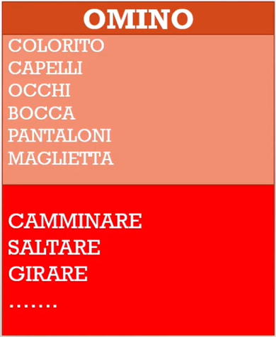
Classi e oggetti
Oggetti
Ogni entità è caratterizzata da
Proprietà (attributi)
Azioni (metodi)
Insieme di tutte le entità che interagiscono tra loro costituiscono un sistema
Notes:
Abbiamo descritto la struttura di un Oggetto come una entità formata
Dati (attributi o campi)
Funzioni (metodi o operazioni)
Funzioni di creazione dell’oggetto (costruttori)

Slide 83
Classi e oggetti
Oggetti in Java
Notes:
Oggetto è l’istanza di una classe
La classe è un modello o prototipo che definisce un tipo di oggetto definendone la struttura (attributi) e il comportamento (metodi)
Gli attributi definiscono lo stato
I metodi definiscono le operazioni eseguibili sull’oggetto

Slide 84
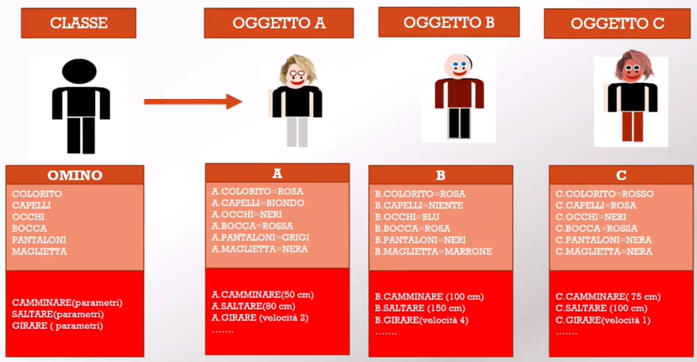
Classi e oggetti
Oggetti in Java
Notes:
Da una classe possono essere generati molti oggetti diversi.
Ogni oggetto ha la stessa struttura e comportamento della classe, ma ha il proprio stato.

Slide 85
Classi e oggetti
Programmare ad oggetti
Ci obbliga ad avere una idea chiara dall’inizio di quello che stiamo andando a sviluppare, ogni oggetto, ogni metodo e ogni variabile d’istanza.
Significa descrivere gli elementi del sistema e i loro comportamenti nel sistema
Ci obbliga ad effettuare una astrazione degli oggetti in modo da tracciarne confini concettuali per descriverlo all’interno di un certo contesto di osservazione che ci interessa.
Sviluppare un insieme di oggetti minimo ma flessibile
Non è sufficiente conoscere i costrutti che ci mette a disposizione il linguaggio
Ci spinge ad usare identificatori con nomenclature significative
Ci spinge a sviluppare oggetti che operano nel sistema in maniera atomica svolgendo solo il loro compito essenziale mirato al contesto
Notes:
Ci obbliga ad avere una idea chiara dall’inizio di quello che stiamo andando a sviluppare
Ci obbliga ad avere una idea di ogni oggetto, ogni metodo e ogni variabile d’istanza.
Significa descrivere gli elementi del sistema e i loro comportamenti nel sistema (nel senso di operazioni che gli altri oggetti possono chieder loro di fare)
Ci obbliga ad effettuare una astrazione degli oggetti in modo da tracciarne confini concettuali per descriverlo all’interno di un certo contesto di osservazione che ci interessa.
Sviluppare un insieme di oggetti minimo ma flessibile
Non è sufficiente conoscere i costrutti che ci mette a disposizione il linguaggio
Ci spinge ad usare identificatori con nomenclature significative (migliora la leggibilità, il riuso e la manutenibilità)
Ci spinge a sviluppare oggetti che operano nel sistema in maniera atomica svolgendo solo il loro compito essenziale mirato al contesto

Slide 86
Classi e oggetti
Filesystem
Esso può contenere più definizioni di classi ma solo una può essere public
Tale classe deve avere lo stesso nome del file (rispettando le maiuscole ma escludendo l’estensione java)
Se il file contiene il programma principale di un’applicazione, questo dovrà necessariamente essere il metodo main della classe public
Le altre classi sono nascoste al mondo esterno perché si intendono solo di supporto alla classe public

Slide 87
Classi e oggetti
this
All’interno della classe solitamente si usa la keyword this che rappresenta sempre l’istanza corrente.
Serve a riferirsi alla classe stessa

Slide 88
Costruttore
uso
Per creare nuove istanze di elementi di quella classe
Inizializza un oggetto all’atto della sua creazione
Ha lo stesso nome della classe a cui appartiene
Non ha un tipo di ritorno
Può accettare dei parametri
Si possono aggiungere quanti costruttori si vogliono a patto che abbiano tutti diversa firma (ovvero tipo e numero degli argomenti)
Un costruttore di default per ogni calsse: <Nome_Classe>()
Notes:
È diverso dagli altri metodi in quanto serve per creare nuove istanze di elementi di quella classe.
Inizializza un oggetto all’atto della sua creazione
Ha lo stesso nome della classe a cui appartiene
Non ha un tipo di ritorno e nemmeno void perché il suo return è l’oggetto stesso
Ha visibilità public
Può accettare dei parametri
Si possono aggiungere quanti costruttori si vogliono a patto che abbiano tutti diversa firma (ovvero tipo e numero degli argomenti)
Può essere richiamato in modo:
Implicito (non viene descritto nel codice)
Esplicito (quando lo richiamiamo passandogli i parametri)

Slide 89
Package
uso
Ogni classe appartiene ad un unico package
Dichiarato all’inizio del file con la keyword ‘package’
Serve a definire a quale gruppo di classi essa appartiene
Struttura simile ad un ‘path’
Notes:
Ogni classe appartiene ad un unico package dichiarato all’inizio del file in cui è definita una classe con la keyword package appunto) e serve a definire a quale gruppo di classi essa appartiene.
Un package è del tutto simile ad un ‘path’ in un filesystem solo che al posto degli slash (/) le componenti sono separate da punti (.)

Slide 90
Package
import
Per importare una intera libreria predefinita di Java o una libreria definita dall’utente si usa la clausola import.
import java.util.*;
import mypackage;
Volendo invece importare solo una unità della libreria, ad esempio Arrays si dovrebbe scrivere:
import java.util.Arrays;
Notes:
Vedi esempio della Classe Arrays
Presuppone che si conosca che quella unità appartiene a quel package (usare javadoc delle API)
Esistono librerie che vengono importate automaticamente System
(classpath su windows variabili d’ambiente)

Slide 91
I metodi
Cosa sono
Esattamente come le funzioni, procedure, sottoprogrammi
Riuso del codice
[public|protected|private] [static] [final] Tipo identificatore([Tipo1 parametro1, Tipo2 parametro2, ..., TipoN parametroN]) {
// blocco di codice appartenente al metodo
return varTipo;
}
Notes:
Esattamente come le funzioni, procedure, sottoprogrammi racchiudono sotto lo stesso identificatore interi gruppi di istruzioni
In questo modo possiamo riutilizzare un blocco di codice in molte parti del programma, semplicemente richiamando il nome con cui l’abbiamo definito, senza dover riscrivere tutto il blocco ogni volta.
[public|protected|private] [static] [final] Tipo identificatore([Tipo1 parametro1, Tipo2 parametro2, ..., TipoN parametroN]) {
// blocco di codice appartenente al metodo
return varTipo;
}

Slide 92
I metodi
Implementazione
Nella dichiarazione del metodo bisogna dichiarare i parametri accettati e il loro tipo.
public double areaParallelogramma(double base, double altezza) {
double a = base * altezza;
return a;
}
Il valore specificato accanto a return deve essere del medesimo tipo specificato nella dichiarazione del metodo ma deve essere omesso se il metodo è stato dichiarato come void
Per richiamarlo:
double areaCalcolata = areaParallelogramma(7.0, 6.0);
Notes:
Il valore specificato accanto a return deve essere del medesimo tipo specificato nella dichiarazione del metodo ma deve essere omesso se il metodo è stato dichiarato come void
Traducibile come “vuoto” dichiarare un metodo void significa dire che il metodo non ritornerà alcun valore ed in tal caso la keyword return può essere anche omessa.
Lo statement return merita una certa attenzione anche perché, pur essendo strettamente legato ai metodi, potremmo accomunarlo a break e continue introdotti in precedenza. Infatti anche l’esecuzione del return provoca un salto nell’esecuzione, in questo caso un salto fuori dal metodo.

Slide 93
I metodi
Firma del metodo
In una classe, il metodo è univocamente determinato:
dal suo identificatore
dalla lista dei tipi dei parametri che riceve in input.
Overloading
Notes:
In una classe, il metodo è univocamente determinato:
dal suo identificatore
dalla lista dei tipi dei parametri che riceve in input.
Tutto questo definisce la firma del metodo
Il che significa che siamo liberi di ridefinire il medesimo metodo più volte nella stessa classe a patto che ogni definizione abbia una lista di parametri diversa (e parliamo del numero o dei tipi dei parametri, non i nomi che non contano, non conta nemmeno il tipo di ritorno) (Overloading)

Slide 94
I metodi
Modificatori di visibilità
public significa che sarà visibile dovunque
private solo alla classe
protected solo dalle classi che stanno nel medesimo package di quella in cui è definito il metodo e dalle classi da essa derivate
default (identificato dalla omissione del qualificatore) implicherà visibilità alle classi nel medesimo package.

Slide 95
I metodi
Final
Serve per rendere un metodo non ridefinibile dalle sottoclassi
Se un metodo viene contrassegnato come final le sottoclassi lo potranno utilizzare e lo erediteranno (quindi lo avranno disponibile) ma non potranno modificarlo (o come si dice comunemente: non potranno fare override del metodo).
Notes:
non potranno modificarlo (o come si dice comunemente: non potranno fare override del metodo)

Slide 96
I metodi
Static
Non sono associati ad una istanza ma solo alla classe che li contiene.
Non possono interagire con le variabili di istanza, ma solamente con quelle statiche.
Diversa sintassi:
Classi statiche
ArrayFunct.print(numeri);
System.out.println(ArrayFunct.somma(numeri));
Statico | NomeClasse.nomeMetodo(...)
Non statico | nomeOggetto.nomeMetodo(...)
Notes:
I metodi definiti static non sono associati ad una istanza (oggetto) ma solo alla classe.
Quindi non potranno interagire con le variabili di istanza, ma solamente con quelle statiche.
Questa distinzione tra metodi statici e metodi di istanza si riflette anche in una diversa sintassi:
Esempio metodoStatic

Slide 97
Classi e Oggetti
Hello World
import comunicazione.Messaggio;
public class HelloWorld {
public static void main(String[] args) {
String ciaoMondo = "Ciao Mondo";
Messaggio messaggio = new Messaggio(ciaoMondo);
messaggio.stampa();
}
}
Notes:
Messaggio o saluto??
Una classe è un template o un modello.
Viene creato un oggetto in base a quel modello.
C'è una copia di una classe per programma, ma molti oggetti (instanziate utilizzando la parola chiave new).

Slide 98
Classi e oggetti
Pensare ad Oggetti
Esercizio:
Come modellizzeresti la gestione una rubrica telefonica?
Notes:
Contatto(nome,cognome,numero
Rubrica(contatti,totaleContatti,aggiungiContatto,cercaContatto,

Slide 99
Esercizio 10
Classi e oggetti
Sviluppare una rubrica telefonica.
Procedere creando 2 classi:
Contatto(String nome, String cognome, String numero)
Rubrica() contenente un array di massimo 200 contatti
E all’interno della classe Rubrica creare 2 metodi:
aggiungiContatto() che permette di aggiungere un oggetto di tipo contatto all’array contatti
toString() (@Override) che restituisce una stringa unica contenente la rubrica formattata come da esempio qui sotto (ricordati che il carattere a capo è \n)
Rubrica
---------------------------
Roberto Baggio: 3334567890
Roberto Mancini: 3345645678
Alex Del Piero: 3569828402
Francesco Totti: 3498726632

Slide 100
Esercizio 11
Classi e oggetti
Sviluppare un programma che esegua il calcolo dell’area e del perimetro di un Rettangolo.
Si richiede di:
Dichiarare nel main le due misure (base e altezza)
Istanziare l’oggetto rettangolo della classe Rettangolo (da sviluppare)
Valorizzare le due variabili areaRettangolo e perimetroRettangolo con i due metodi:
Area()
Perimetro()
Restituire a video i due valori
L'area di un rettangolo di base 4.0 e altezza 3.0 è 12.0
Il perimetro di un rettangolo di base 4.0 e altezza 3.0 è 14.0

Slide 101
Esercizio 12
Classi e oggetti
Sviluppare un programma che simuli una votazione.
In ingresso abbiamo n oggetti di tipo Maggiorenne(String nome)
Facciamo votare ciascuno di loro tramite il metodo vota() appartenente alla classe Maggiorenne.
Ogni oggetto maggiorenne possiede un attributo privato di tipo TesseraElettorale() che a sua volta conserva nell’attributo boolean timbroDiVoto la prova della propria votazione.
Il programma dovrà essere in grado di restituire il numero totale di elettori e il numero totale di votanti.
Inoltre tramite il metodo haVotato() dovrà essere in grado di restituire true se un oggetto maggiorenne ha votato, altrimenti false.
Un esempio di output a video:
Numero totale elettori:8
Numero votanti:6
Nina ha votato!

Slide 102
PROGRAMMA DEL CORSO
Introduzione alla programmazione
Introduzione a Java
Installazione e configurazione di Java
Ambiente di Sviluppo Eclipse
Identificatori, convenzioni, operatori, variabili e tipi di dati e cast di tipi
Strutture condizionali (if, switch) e strutture iterative (for, while…)
String, Array
Classi e Oggetti
Costruttore, package
I metodi
Collections, enum
Ereditarietà, polimorfismo e incapsulamento, getter e setter
Annotations
Interfacce, classi astratte, classi generiche
Gestione delle eccezioni
Input: Classe Scanner

Slide 103
Collections
Le strutture generiche di dati
Una collection è più o meno, quello che richiama la parola: una collezione di oggetti.
Una map associa oggetti di un insieme con oggetti di un altro
In Java le collezioni e le map sono rappresentati da due interfacce, Collection<T> e Map<T,S>. Dove "T" e "S" stanno per qualiasi tipo, eccetto i tipi primitivi.
Notes:
Le Collection API sono delle librerie di strutture dati
che raccolgono in un singolo oggetto un gruppo di oggetti (i suoi elementi).
Una struttura generica di dati dellle collections API può essere divisa in due categorie: Collections e Maps.
Una collection è più o meno, quello che richiama la parola: una collezione di oggetti.
Una map associa oggetti di un insieme con oggetti di un altro, nello stesso modo in cui un dizionario associa le definizioni alle parole o un'agenda telefonica associa i numeri di telefono ai nomi di persone.
Collezione: un gruppo di oggetti senza specifiche ordinamento
Set: Un gruppo di oggetti senza duplicazioni
List: un gruppo di oggetti ordinati; la duplicazione è consentito
Queue: è una coda con dei metodi tipici delle code. Metodi FIFO
In Java le collezioni e le map sono rappresentati da due interfacce, Collection<T> e Map<T,S>. Dove "T" e "S" stanno per qualiasi tipo, eccetto i tipi primitivi.

Slide 104
Collections
Perché le collections se esistono gli Array?
Gli Array non sono contenuti nel framework delle Collection, ma a volte possono essere utilizzati al posto di una Collection.
Gli Array sono oggetti ma non contengono metodi utili a parte il campo in sola lettura length.
Di solito vengono usati quando si conosce il numero massimo degli oggetti contenuti, infatti sono a dimensione fissa: se si cerca di accedere una posizione errata viene generata una ArrayIndexOutOfBoundException.
Solitamente utilizzando gli Array si scrive codice più performante e che occupa meno memoria rispetto allo stesso codice scritto usando le Collection.

Slide 105
Collections
List e Set
una List è una Collection in cui gli oggetti sono organizzati in una sequenza lineare. Una lista ha il primo elemento, il secondo e così via. Per ogni elemento della lista, escluso l'ultimo, c'è un elemento che lo segue.
la caratteristica dei Set è che nessun oggetto ci può essere più di una volta nel set; gli elementi del set non sono pensati necessariamente di essere in un qualsiasi ordine particolare.
interfacce List<T> e Set<T>.
sotto-interfacce di Collection<T>
L'interfaccia Collection<T> specifica operazioni generali, che possono essere applicate a tutte le collezioni.
List<T> e Set<T>, aggiungono operazioni addizionali che sono appropriate le liste e i set, rispettivamente. Certamente, ogni oggetto che è una collezione, list o set, deve appartenere a una classe concreta che implementa la corrispondente interfaccia.
La classe ArrayList<T> implementa l'interfaccia List<T> e quindi implementa Collection<T>. Questo significa che tutti i metodi che sono definiti nelle interfacce list e collection possono essere utilizzati con l'ArrayList.
Notes:
una List è una Collection in cui gli oggetti sono organizzati in una sequenza lineare. Una lista ha il primo elemento, il secondo e così via. Per ogni elemento della lista, escluso l'ultimo, c'è un elemento che lo segue.
la caratteristica dei Set è che nessun oggetto ci può essere più di una volta nel set; gli elementi del set non sono pensati necessariamente di essere in un qualsiasi ordine particolare.
List e Set, sono rappresentate da due interfacce List<T> e Set<T>.
Queste sono sotto-interfacce di Collection<T>. Quindi, se un oggetto implementa l'interfaccia List<T> o Set<T> automaticamente implementa l'interfaccia Collection<T>.
L'interfaccia Collection<T> specifica operazioni generali, che possono essere applicate a tutte le collezioni.
List<T> e Set<T>, aggiungono operazioni addizionali che sono appropriate le liste e i set, rispettivamente.
Certamente, ogni oggetto che è una collezione, list o set, deve appartenere a una classe concreta che implementa la corrispondente interfaccia. Per esempio, la classe ArrayList<T> implementa l'interfaccia List<T> e quindi implementa Collection<T>. Questo significa che tutti i metodi che sono definiti nelle interfacce list e collection possono essere utilizzati con l'ArrayList.

Slide 106
Collections
Collection
Collection è l'interfaccia più generica, non definisce nè l'ordine in cui sono memorizzati gli elementi nè se ci possono essere elementi duplicati.
L’interfaccia java.util.Collection descrive il tipo astratto collezione tramite metodi di cui quelli di uso più frequente sono:
boolean add(E e) // aggiunge un elemento alla collezione
boolean remove(Object o) // lo rimuove
boolean contains(Object o) // ne testa la presenza nella collezione
boolean isEmpty() // verifica se la collezione è vuota
void clear() // elimina ogni elemento
int size() // restituisce il totale di oggetti presenti
Iterator<E> iterator() // per iterare gli elementi della collezione

Slide 107
Collections
List
Un oggetto List contiene oggetti ordinati in base all'ordine di inserimento, può contenere duplicati e permette di inserire e ottenere gli elementi in base all'indice. E' la versione "evoluta" di un Array in quanto non contiene la limitazione della dimensione massima prefissata.
Rispetto all’interfaccia Collection aggiunge dei metodi per accedere agli elementi della lista in base alla loro posizione numerica all'interno della lista.
public void test(List c) {
c.add("aaa");
c.add("bbb");
c.add(1, "ccc");
c.remove("aaa");
System.out.println(c.get(1).equals("bbb"));
}

Slide 108
Collections
ArrayList
ArrayList è l'implementazione di List che memorizza gli elementi in un Array, si occupa della gestione della dimensione dell'Array in modo trasparente per lo sviluppatore. Ogni volta che l'Array è pieno viene invocato il metodo ensureCapacity che crea un nuovo Array di dimensione (old *3) / 2 +1 in cui vengono copiati tutti gli elementi presenti usando il metodo Arrays.copyOf.
Per evitare ridimensionamenti se si conosce già la dimensione massima può essere specificata nel costruttore.
Visto che i dati sono memorizzati in un Array l'accesso all'i-esimo elemento è veloce. Per lo stesso motivo l'operazione di rimozione di un elemento è lenta, tutti gli elementi successivi all'elemento da eliminare devono essere spostati di una posizione.

Slide 109
Collections
LinkedList
La classe LinkedList<T> aggiunge alcuni metodi, che non sono definiti nell'ArrayList<T>. Se linkedList è un oggetto di tipo LinkedList<T>, possiamo avere:
linkedlist.getFirst()
linkedlist.getLast()
linkedlist.removeFirst()
linkedlist.removeLast()
linkedlist.addFirst(obj)
linkedlist.addLast(obj)
Ci sono delle ridondanza qui, apparentemente per far si che sia semplice utilizzare una LinkedList come se fosse uno stack o pila (LIFO) o una coda (FIFO).

Slide 110
Collections
Iteratori
La classe Iterator è uno dei modi per scorrere gli elementi di una qualunque Collection. Contiene 3 metodi:
hasNext() ritorna true se ci sono ancora elementi da scorrere
next() ritorna il successivo elemento
remove() rimuove dalla collection l'ultimo elemento ritornato.
È molto più semplice però usare il costrutto for:
List l = Arrays.asList(4, 8, 15, 16, 23, 42);
int tot = 0;
for (Integer i : l) {
tot += i;
}

Slide 111
Esercizio 13
Collections
Modificare l’esercizio 10 in modo da sostituire l’array con la struttura ArrayList.
Modificare quindi anche i due metodi definiti precedentemente:
aggiungiContatto() utilizzando il metodo per aggiungere elementi all’ArrayList
toString() (@Override) utilizzando
un oggetto Iterator
oppure il costrutto for(Contatti c:contatti)
Rubrica
---------------------------
Roberto Baggio: 3334567890
Roberto Mancini: 3345645678
Alex Del Piero: 3569828402
Francesco Totti: 3498726632

Slide 112
Esercizio 14
Collections
Modificare l’esercizio 13 in modo da aggiungere 2 nuovi metodi alla classe Rubrica
rimuoviContatto(String nome, String cognome) utilizzando un Iterator
cercaNumero(String nome, String cognome) utilizzando il costrutto for(Contatti c:contatti)
Utilizzarli nel main.
Rubrica
---------------------------
Roberto Baggio: 3334567890
Roberto Mancini: 3345645678
Francesco Totti: 3498726632
Il numero di Francesco Totti è 3498726632

Slide 113
enum
Cos’è
Pensato come un modo per vincolare una variabile a poter assumere solo un determinato (dallo sviluppatore) set di valori.
Tecnicamente parlando in Java una enum è una classe come le altre ma che “implicitamente” estende sempre la classe java.lang.Enum
public enum Giorno {
LUNEDI, MARTEDI, MERCOLEDI, GIOVEDI, VENERDI, SABATO,
DOMENICA // opzionalmente può terminare con ";" }
Notes:
Finora abbiamo visto due tipi di dati
i tipi primitivi (int, double, boolean, char ......)
i tipi da noi definito tramite la definizione di classi (tipi reference) con cui possiamo estendere i tipi di dati oltre quelli primitivi: ad esempio una classe Persona con due attributi nome di tipo String ed eta di tipo int. Questo è un nuovo tipo di dati oltre a quelli primitivi.
Ora vediamo un nuovo tipo di dato il tipo enum, che permette di definire un tipo che può avere solo un certo numero di possibili valori (costanti), stabiliti nella definizione del tipo, ad esempio i giorni della settimana, i mesi dell'anno o altre costanti che molto spesso sono utili quando si programma

Slide 114
enum
Cos’è
Il compilatore per ogni classe enum sintetizza per noi un metodo statico (values()) che ritorna un array di tutti i possibili valori che potranno assumere le variabili appartenenti alla lista di enum.
for( Giorno d : Giorno.values() ) {
System.out.println(d);
}
Analogamente il compilatore ci offre la possibilità di convertire stringhe in valori del nostro enum:
Giorno g = Giorno.valueOf("SABATO"); \\ g = Giorno.SABATO

Slide 115
enum
A tutti gli effetti una classe
In generale infine, il fatto che le enum siano a tutti gli effetti classi, apre la possibilità di aggiungere dentro di essi metodi e field e, addirittura, anche costruttori.
Gli eventuali costruttori devono essere privati (o package private) e non possono essere chiamati esplicitamente, sono unicamente a disposizione del compilatore.
La lista dei valori ammissibili nel caso in cui siano definiti dei costruttori non deve essere considerata come una lista di etichette, ma come una forma compatta per istruire il compilatore a costruire determinate istanze della classe ed assegnare loro un nome simbolico.
Non ci sono restrizioni circa i metodi e i field che possono essere inclusi nel corpo di un enum.

Slide 116
enum
Esempio
Immaginiamo di dover gestire in un programma gli elementi chimici (fare riferimento ad esempio alla tavola periodica degli elementi)
Un enum potrebbe essere una scelta opportuna ma ci dovremmo di sicuro preoccupare di associare ad ogni elemento alcune informazioni aggiuntive, diciamo numero atomico e massa atomica.
private int numeroAtomico;
private double massaAtomica;
private String simbolo;
public int getNumeroAtomico() {
return numeroAtomico;
}

Slide 117
enum
Esempio
Immaginiamo di dover gestire in un programma gli elementi chimici (fare riferimento ad esempio alla tavola periodica degli elementi)
Un enum potrebbe essere una scelta opportuna ma ci dovremmo di sicuro preoccupare di associare ad ogni elemento alcune informazioni aggiuntive, diciamo numero atomico e simbolo.
private int numeroAtomico;
private String simbolo;
private Elemento(String simbolo, int numeroAtomico) {
this.simbolo = simbolo;
this.numeroAtomico = numeroAtomico;
}

Slide 118
enum
Esempio
public enum Elemento {
IDROGENO("H", 1),
ELIO("He", 2),
// ... altri elementi
LITIO("Li", 3);
private int numeroAtomico;
private String simbolo;
public int getNumeroAtomico() {
return numeroAtomico;
}
public String getSimbolo() {
return simbolo;
}
private Elemento(String simbolo, int numeroAtomico) {
this.simbolo = simbolo;
this.numeroAtomico = numeroAtomico;
}
}

Slide 119
Esercizio 15
enum
Trasformiamo l’esercizio 12 in un referendum tra la Monarchia e la Repubblica.
Creiamo una classe enum Opzione {MONARCHIA, REPUBBLICA;}
La votazione tramite il metodo vota(Opzione scelta) questa volta restituirà un oggetto di tipo SchedaElettorale in cui conserveremo il voto (Opzione scelta) di ciascun elettore
Raccogliamo le schede elettorali in una ArrayList<SchedaElettorale>
Alla fine della votazione procediamo con lo spoglio
Un esempio di output a video:
Referendum: 'Vuoi la Monarchia o la Repubblica?'
Spoglio:
REPUBBLICA
MONARCHIA
MONARCHIA
Numero totale elettori:8
Numero votanti:3
Nina ha votato!

Slide 120
Ereditarietà, polimorfismo e incapsulamento
Caratteristiche
Si individuano solitamente nello stile Object Oriented elementi caratterizzanti:
Astrazione
Incapsulamento
Ereditarietà
Polimorfismo

Slide 121
Astrazione
Cos’è
L’astrazione ci consente di evidenziare le caratteristiche fondamentali di un oggetto e di classificarlo simile ad altri dello stesso tipo e distinto da tutti gli altri tipi e quindi ci consente di tracciare confini concettuali ben definiti per descriverlo all’interno di un certo contesto di osservazione che ci interessa.
Nell’esercizio dell’area del rettangolo a noi non interessa se il rettangolo abbia un colore o se il suo perimetro sia tratteggiato, perciò non ci servirà inserire un attributo colore ad esempio.

Slide 122
Incapsulamento
Cos’è
Mentre l’astrazione focalizza l’attenzione sul comportamento e le caratteristiche osservabili di un oggetto, l’incapsulamento si concentra sull’implementazione che riesce a riprodurre queste caratteristiche.
L’idea di base dell’incapsulamento è quella di controllare e proteggere l’accesso di alcuni attributi o metodi di una classe tramite la keyword ‘private’.
Tramite l’incapsulamento nascondiamo tutte le informazioni private di un oggetto (Information Hiding) che non contribuiscono a definire quelle che sono le sue caratteristiche essenziali nell’interazione con le altre entità del sistema in esame.
L’incapsulamento serve a separare l’interfaccia costruita per un certo tipo di astrazione e la sua attuazione.

Slide 123
Incapsulamento
Implementazione
Per realizzare l’incapsulamento è possibile indicare la visibilità di un metodo o di un attributo:
public: visibilità totale
private: visibilità solo nella classe di appartenenza
protected: visibilità nella classe di appartenenza e nella sottoclasse derivata

Slide 124
Getter & setter
Uso
Un attributo dichiarato private non è visibile al di fuori della classe.
Quindi, per leggere la variabile si usa creare un metodo ‘get’ e per scriverla/modificarla un metodo ‘set’.
Questo sistema di astrazione fa parte del sistema dell’incapsulamento.

Slide 125
Incapsulamento
Esempio
public class ContoCorrente {
private String iban;
private int deposito; //incapsulamento dei dati
public ContoCorrente(String iban) {
this.iban = iban;
this.deposito = 0;
}
public int estrattoConto() {
return deposito;
}
public void versa(int somma) {
deposito += somma;
}
public void preleva(int somma) {
if(somma<=deposito) deposito -= somma;
else System.err.println("Attenzione: non c'è abbastanza denaro!");
}
// ...
}
public static void main(String[] args) {
ContoCorrente Gino = new ContoCorrente("123456789");
Gino.versa(300);
Gino.preleva(23);
System.out.println(Gino.estrattoConto());
}

Slide 126
Esercizio 16
Astrazione e incapsulamento
Creare un programma che esegua il calcolo del perimetro di un Triangolo.
Si richiede di:
Dichiarare nel main le misure dei 3 lati
Istanziare l’oggetto triangolo della classe Triangolo (da implementare)
Nella classe Triangolo sviluppare 2 metodi:
classificazione() che restituisce il tipo di triangolo (isoscele, scaleno, equilatero)
perimetro() che restituisce il perimetro
Restituire a video il valore del perimetro e il tipo di triangolo
Il perimetro del triangolo equilatero di lati 7.0, 7.0, 7.0 è 21.0

Slide 127
Esercizio 17
Astrazione e incapsulamento
Creare un programma che esegua il calcolo dell’area e del perimetro di un Triangolo Rettangolo.
Il costruttore della nuova classe avrà bisogno questa volta solo dei due cateti per essere definita.
Si richiede dunque di:
Dichiarare nel main le misure dei 2 cateti
Istanziare l’oggetto triangoloRettangolo della classe TriangoloRettangolo (da implementare)
Nella classe TriangoloRettangolo sviluppare 3 metodi:
calcolaIpotenusa() che restituisce il valore dell’ipotenusa
perimetro() che restituisce il perimetro
area() che restituisce l’area del triangolo rettangolo
Restituire a video il valore del perimetro e dell’area del triangolo
L'area di un triangolo rettangolo di cateti 4.0 e 3.0 e ipotenusa 5.0 è 6.0
Il perimetro di un triangolo rettangolo di cateti 4.0 e 3.0 e ipotenusa 5.0 è 12.0

Slide 128
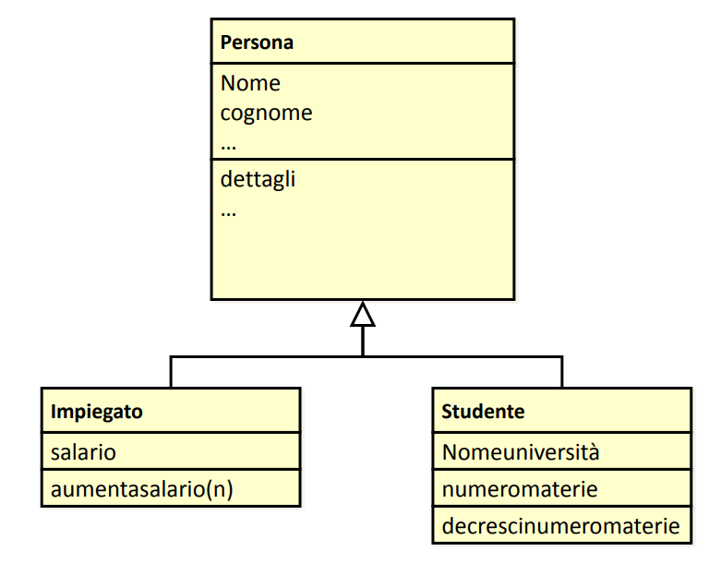
Ereditarietà
Cos’è
Meccanismo per definire una nuova classe (classe derivata) come specializzazione di un’altra (classe base)
La classe base modella un concetto generico
La classe derivata modella un concetto più specifico
Ogni classe estende la classe Object
La classe derivata:
Dispone di tutte le funzionalità (attributi e metodi) di quella base
Può aggiungere funzionalità proprie
Può ridefinirne il funzionamento di metodi esistenti (polimorfismo)
Notes:
La classe Object e i suoi metodi come toString()

Slide 129
Ereditarietà
Implementazione
Si dice che una classe A è una sottoclasse di B (e analogamente che B è una superclasse di A) quando:
A eredita da B sia il suo stato che il suo behavior (comportamento)
e quindi un’istanza della classe A è utilizzabile in ogni parte del codice in cui sia possibile utilizzare una istanza della classe B.
Quindi A “è anche” un elemento della classe B (un rettangolo è anche una figura piana)
class A extends B {
// ...
}
Una classe può ereditare al massimo solo da un’altra classe.

Slide 130
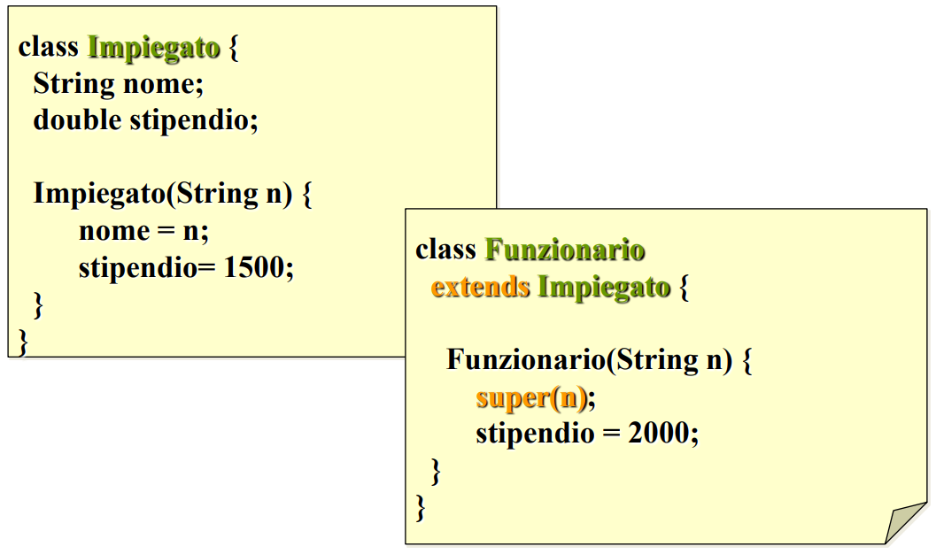
Ereditarietà
Il costruttore
Il costruttore della classe derivata deve essere in grado di costruire una istanza della superclasse e quindi:
per quest’ultima non è previsto un costruttore ‘default’ (senza argomenti)
la classe derivata lo dovrà chiamare esplicitamente passandogli gli argomenti necessari con la sintassi super(…)
che deve essere obbligatoriamente il primo statement del costruttore della classe figlia.
Notes:
super viene utilizzato in una classe per fare riferimento alla sua superclasse.
super è usato per fare riferimento alle variabili membro di superclasse.
Il metodo della superclasse viene invocato come se l'oggetto fosse esso stesso parte la superclasse.
In una gerarchia di n classi che ereditano l’una dall’altra, il comportamento (o metodo) invocato non deve essere per forza presente nella superclasse diretta ma può essere anche più in alto nella gerarchia (toString)

Slide 131
Ereditarietà
implementazione
L’oggetto derivato contiene tutti i componenti (attributi e metodi) dell’oggetto da cui deriva
Ma i suoi metodi non possono operare direttamente su quelli definiti ‘private’
La restrizione può essere allentata:
La super-classe può definire attributi e metodi con visibilità ‘protected’
Questi sono visibili alle sottoclassi
Una sottoclasse può ridefinire metodi presenti nella superclasse a condizione che abbiano
Lo stesso nome
Gli stessi parametri (tipo, numero, ordine)
Lo stesso tipo di ritorno
La stessa semantica
Per le istanze della sottoclasse, il nuovo metodo nasconde l’originale della superclasse

Slide 132
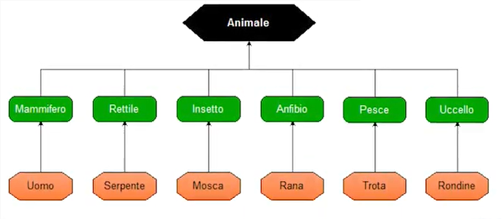
Ereditarietà
Vantaggi
Evitare la duplicazione di codice
Permettere il riuso di funzionalità
Semplificare la costruzione di nuove classi
Facilitare la manutenzione
Garantire la consistenza delle interfacce

Slide 133
Esercizio 18
Ereditarietà
Utilizzando la classe del Rettangolo dell’esercizio precedente (11) implementare il paradigma di ereditarietà in modo che la classe Quadrato diventi sottoclasse della classe Rettangolo.
L’obiettivo del programma è quello di restituire il perimetro e l’area di un quadrato:
Dichiarare nel main la misura di un lato del quadrato
Istanziare l’oggetto quadrato (costruttore con un unico attributo) della classe Quadrato (sottoclasse di Rettangolo)
Restituire a video il valore del perimetro e dell’area del Quadrato
L'area di un quadrato di lato 4.0 è 16.0
Il perimetro di un quadrato di lato 4.0 è 16.0

Slide 134
Esercizio 19
Ereditarietà
Utilizzando le due classi dei Triangoli degli esercizi precedenti (16 e 17) implementare il paradigma di ereditarietà in modo che la classe TriangoloRettangolo diventi sottoclasse della classe Triangolo.
L’obiettivo del programma è quello di restituire il perimetro e l’area di un triangolo Rettangolo:
Dichiarare nel main le misure dei 2 cateti
Istanziare l’oggetto triangoloRettangolo della classe TriangoloRettangolo (sottoclasse di Triangolo)
Restituire a video il valore del perimetro e dell’area del triangolo Rettangolo
L'area di un triangolo rettangolo scaleno di cateti 4.0 e 3.0 e ipotenusa 5.0 è 6.0
Il perimetro di un triangolo rettangolo scaleno di cateti 4.0 e 3.0 e ipotenusa 5.0 è 12.0

Slide 135
Polimorfismo
Implementazione
Diversi tipi:
Metodi con Overload ovvero metodi con lo stesso nome ma con parametri diversi
Metodi con Override: serve ridefinire un metodo della superclasse nella sottoclasse

Slide 136
Polimorfismo
Overload
L’importante è che abbia una firma diversa.
Il tipo di ritorno può anche essere uguale.
Esempio: Print
public class Algebra {
public int somma(int i, int j) {
return i + j;
}
public double somma(double d, double e) {
return d + e;
}
}

Slide 137
Polimorfismo
Override
Strettamente legato all’ereditarietà
I metodi che vengono ridefiniti in una sottoclasse sono detti polimorfi, in quanto lo stesso metodo si comporta diversamente a seconda del tipo di oggetto su cui è invocato.
Ad esempio, si supponga di avere una gerarchia in cui le classi Cane e Gatto discendono dalla superclasse Animale. Quest'ultima definisce un metodo cosaMangia(), le cui specifiche sono: Restituisce una stringa che identifica il nome dell'alimento tipico dell'animale. I due metodi cosaMangia() definiti nelle classi Cane e Gatto si sostituiscono a quello che ereditano da Animale e, rispettivamente, restituiscono due risultati diversi a seconda del tipo effettivo dell'oggetto su cui viene richiamato il metodo.
Notazione @Override (facoltativa?)

Slide 138
Polimorfismo
Override
public class CosaMangia {
public static void main(String[] args) {
Cane cane = new Cane();
Gatto gatto = new Gatto();
System.out.println("Il cane mangia " + cane.cosaMangia().toString());
System.out.println("Il gatto mangia " + gatto.cosaMangia().toString());
}
}

Slide 139
Polimorfismo
Vantaggi
public class CosaMangia {
public static void main(String[] args) {
Cane cane = new Cane();
Gatto gatto = new Gatto();
Animale[] listaAnimali = new Animale[2];
listaAnimali[0] = cane;
listaAnimali[1] = gatto;
for(Animale a:listaAnimali) {
System.out.println("Il " + a.toString() + " mangia " + a.cosaMangia());
}
}
}

Slide 140
Polimorfismo
Upcast
Cosa succede quando eseguo:
Dipendente quadro2 = new Quadro();
L’oggetto quadro2 essendo di tipo Dipendente può accedere solo agli attributi e ai metodi presenti nella superclasse Dipendente (eventualmente riscritti nella sottoclasse Quadro) ma non può accedere ai nuovi attributi e metodi della sottoclasse
Il contrario non è consentito (downcasting)

Slide 141
Esercizio 20
Polimorfismo
Modificare la classe Quadrato dell’esercizio 18 in modo tale da aggiungere un metodo perimetro() in Override.
Il perimetro del quadrato non verrà più calcolato come:
base * 2 + altezza * 2
ma con la formula:
super.base * 4;

Slide 142
Esercizio 21
Polimorfismo in Override
Creare una classe Dipendente e una classe Quadro che estende la classe Dipendente.
L’oggetto di tipo Quadro sarà dunque anche un Dipendente e erediterà i metodi della classe Dipendente.
Uno di questi metodi sarà calcolaStipendio(int giorniLavorativi) che conterrà un calcolo in base ai giorni lavorati
Inserire una variabile di classe pagaGiornaliera in entrambe le classi (per Dipendente sarà 60 e per capo sarà 100)
Il metodo calcolaStipendio(g) dovrà restituire per entrambi un prodotto tra i giorni lavorati e la varibile pagaGiornaliera
Il dipendente guadagna 1200€
Il quadro guadagna 2000€

Slide 143
PROGRAMMA DEL CORSO
Introduzione alla programmazione
Introduzione a Java
Installazione e configurazione di Java
Ambiente di Sviluppo Eclipse
Identificatori, convenzioni, operatori, variabili e tipi di dati e cast di tipi
Strutture condizionali (if, switch) e strutture iterative (for, while…)
String, Array
Classi e Oggetti
Costruttore, package
I metodi
Collections, enum
Ereditarietà, polimorfismo e incapsulamento, getter e setter
Annotations
Interfacce, classi astratte, classi generiche
Gestione delle eccezioni
Input: Classe Scanner

Slide 144
Annotations
Cos’è
Possiamo definire un’annotation come un appunto che mettiamo per specificare qualcosa relativo al codice che stiamo scrivendo
Sono delle annotazioni per il compilatore (o per chi si occupa del deploy dell’applicazione) che, attraverso di esse avrà la possibilità di effettuare determinate operazioni e trasmetterci eventuali errori/avvisi in fase di compilazione.
Essa precede la classe, il metodo o l’attributo che vogliamo annotare.
@Autore( name = “Gino”, company = “Exprivia” ) class ClasseAnnotata() { //… }

Slide 145
Annotations
@Deprecated
Viene utilizzata per specificare che l’elemento indicato è un elemento deprecato, cioè, attivo (per mantenere retrocompatibilità) ma non consigliato perché rimpiazzato da uno nuovo e supportato.
public class TestDeprecated {
@Deprecated public void metodoA() { System.out.println(“Questo metodo è DEPRECATO, usa metodoB().”); }
public void metodoB() { System.out.println(“Questo metodo è SUPPORTATO.”); }
}

Slide 146
Annotations
@Override
È probabilmente la più utile in quanto consente di evitare degli errori, che in fase di codifica spesso accadono. L’annotazione dice che l’elemento indicato è un elemento che fa l’override (sovrascrive) del relativo elemento, del genitore da cui eredita.

Slide 147
Annotations
@SuppressWarning
Usata per ordinare al compilatore di evitare di segnalare warnings
@SuppressWarning("deprecation")
@SuppressWarning("unused")
…

Slide 148
Classe astratta
Cos’è
È utilizzata per poter dichiarare caratteristiche comuni fra classi di una determinata gerarchia.
Pur definendo il nome di un tipo, la classe astratta non può essere instanziata.
Può avere field non statici, metodi non pubblici, un costruttore
Può contenere o meno metodi astratti
public abstract class A {
//campi
//metodi
}

Slide 149
Classe astratta
Implementazione
Un metodo astratto è un metodo che può essere dichiarato ma per il quale non viene fornita una implementazione.
public abstract class ProcessoAstratto {
public void processo() {
init();
azioneBase();
close();
}
public void init() {
System.out.println("inizializzo");
}
public abstract void azioneBase(); // metodo astratto la cui implementazione è demandata alla sottoclasse
public void close() {
System.out.println("chiudo");
}
}

Slide 150
Classe astratta
Utilità
Quando estendiamo (o deriviamo) da una classe astratta, la classe derivata deve fornire una implementazione per tutti i metodi astratti dichiarati nella classe genitrice; se così non dovesse essere, anche la sotto-classe deve essere dichiarata come abstract.
Lo scopo e l’utilità delle classi astratte è di gestire il comportamento di base delle classi che la derivano e che può essere ampliato e specializzato da queste ultime.
public class Azione1 extends ProcessoAstratto{
@Override
public void azioneBase() {
System.out.println("azione1");
}
}

Slide 151
Esercizio 22
Classe Astratta
Creare una classe astratta Saluto che definisca il processo di saluto a degli individui (Maschi o Femmina).
Il metodo saluta dovrà richiamare in sequenza 3 metodi:
Buongiorno (restituisce la stringa «Buongiorno »)
Titolo (restituisce «signora » oppure «signor ») - astratto
Nome (restituisce il nome della persona salutata) - astratto
Di seguito il main:
Maschio pino = new Maschio("Pino");
Femmina gina = new Femmina("Gina");
pino.saluta();
gina.saluta();
Di seguito l’output a video:
Buongiorno signor Pino
Buongiorno signora Gina

Slide 152
Interfacce
Cos’è
Servono per implementare una certa «multi-ereditarietà».
Possono contenere solo metodi vuoti (senza parentesi graffe ma ;) o costanti (final)
Non possono contenere costruttori.
È un insieme di nomi di metodi astratti che possono essere implementati su più classi.
public interface Animale {
public static final String REGNO= "animale";
public Habitat doveVive();
public String sottoregno();
default String regno() {
return REGNO;
}
}

Slide 153
Interfacce
Interfaccia che estende interfacce
Ogni interfaccia può anche estendere altre interfacce.
La regola è sempre quella di contenere tutti i metodi dell’interfaccia madre non implementati.
public interface Pesce extends Animale, Marino{
public static final String SOTTO_REGNO= "pesce";
@Override
default String sottoregno() {
return SOTTO_REGNO;
}
@Override
default Habitat doveVive() {
return MARE;
}
}

Slide 154
Interfacce
implements
Ogni classe può implementare una o più interfacce
Ogni classe che implementa l'interfaccia definisce i metodi in modo diverso dalle altre classi che implementano la stessa interfaccia
public class Delfino implements Mammifero, Marino{
protected static final String SPECIE="cane";
@Override
public Habitat doveVive() {
return MARE;
}
@Override
public String toString() {
return SPECIE;
}
}

Slide 155
Interfacce
Utilità
Per evidenziare funzionalità comuni a più classi, sopperendo alle limitazioni dell'ereditarietà singola
Per determinare se una classe soddisfa oppure no una certa proprietà

Slide 156
Esercizio 23
Interfacce ed ereditarietà
Trasformiamo l’esercizio 15 in modo da:
Creare anche una classe Minorenne(String nome)
Sia la classe Minorenne che la classe Maggiorenne (già sviluppata nell’esercizio 15) erediteranno la struttura da una nuova classe Cittadino(String nome)
Solo la classe Maggiorenne implementerà l’interfaccia Elettore che definisce i metodi vota(Opzione scelta) e haVotato() già implementati nell’esercizio 15.

Slide 157
Classe generica
Cos’è
Attraverso un codice generico possiamo realizzare un algoritmo che astrae dal tipo di dato specifico sul quale opera.
Una classe Generics specifica l’uso di un parametro di tipo con la notazione “<T>”
Una convezione sintattica prevede di usare lettere maiuscole per il carattere e alcuni caratteri tipici sono T, E, V e K.
public class Bottiglia<T> {
private T contenuto;
public Bottiglia(T t){
contenuto=t;
}
public T getContenuto() {
return contenuto;
}
}

Slide 158
Classe generica
Cos’è
In fase di creazione dell’oggetto, il tipo viene specificato al posto del parametro.
Bottiglia<Acqua> bottiglia1= new Bottiglia<Acqua>(new Acqua());
Bottiglia<Olio> bottiglia2= new Bottiglia<Olio>(new Olio());
Nell’esempio qui sopra supponiamo di voler modellare un algoritmo che agisce su due bottiglie con un determinato contenuto poste su un tavolo.
L’algoritmo sarà indipendente dal tipo di bottiglia sul quale agisce. Il contenuto della bottiglia determina invece un parametro generico.

Slide 159
Classe generica
Parametri di tipo limitati
Per limitare i tipi da applicare
public class Acqua implements Liquido{
Nella classe generica:
public class Bottiglia<T extends Liquido> {
Anche il carattere jolly può essere limitato nei metodi che richiamano la classe generica:
public void usaBottiglia(Bottiglia<? extends Liquido> bottiglia){
Notes:
Esistono situazioni in cui abbiamo la necessità di applicare un limite al parametro di tipo per le classi che possono sostituirsi al parametro stesso.
Per quanto fatto in precedenza la nostra classe Bottiglia consente la definizione, all’interno di un’applicazione, di bottiglie di String.
Per limitare ad esempio potremmo specificare che il parametro di tipo T della classe Bottiglia sia costituito da sottoclassi di una ipotetica classe, o interfaccia, Liquido estesa dalle classi Acqua e Vino.

Slide 160
Esercizio 24
Interfacce ed ereditarietà
Vogliamo creare una classe generica Guida<V> contenente i metodi relativi alla guida di un veicolo generico:
start - "Il motore si è acceso!"
accelera - "Il veicolo ha raggiuto la velocità massima di " + tipologia.velocitaMax + "!"
La tipologia V del veicolo deve derivare dalla classe Veicolo(String marca, String modello, int velocitaMax) che invece conserva le caratteristiche fisiche del mezzo.
Creiamo dunque le classi Auto e Furgone derivanti dalla superclasse Veicolo.
Creiamo un oggetto di tipo Autista(String nome) in grado di guidare entrambi i veicoli attraverso il metodo avviaVeicolo e acceleraATavoletta.
L'autista Mario avvia la guida del veicolo (l'auto Toyota Prius)
Il motore si è acceso!
L'autista Mario accelera la guida del veicolo (l'auto Toyota Prius)!
Il veicolo ha raggiuto la velocità massima di 178!
L'autista Mario avvia la guida del veicolo (il furgone Fiat Ducato)
Il motore si è acceso!
L'autista Mario accelera la guida del veicolo (il furgone Fiat Ducato)!
Il veicolo ha raggiuto la velocità massima di 145!

Slide 161
Classe generica
Comparable<T>
Un esempio di interfaccia generica invece è Comparable<T>.
È usato per confrontare oggetti non confrontabili altrimenti.
È molto usata per l’ordinamento di array o arrayList.
public class Auto implements Comparable<Auto>{
//...
@Override
public int compareTo(Auto auto) {
if (velocitaMax > auto.velocitaMax) return 1;
else if (velocitaMax < auto.velocitaMax) return -1;
else return 0;
}

Slide 162
Esercizio 25
Comparable
Trasformiamo l’esercizio 20 in modo da implementare un metodo di confronto tra un quadrato e un rettangolo.
Deve essere implementato confrontando le aree delle due forme geometriche.
Il metodo compareTo() dovrà essere un @Override di quello dell’interfaccia Comparable
L’output a video del programma potrà essere di questo tipo:
Il quadrato di lato 4.0 è più grande del rettangolo di base 2.0 e altezza 7.0!

Slide 163
Gestione delle Eccezioni
Cosa sono
Non tutti gli errori presenti in un programma possono essere rilevati in fase di compilazione.
Quando si verifica una condizione anomale e (im)prevista in una sequenza di codice al momento dell’esecuzione si dice che si è verificata una eccezione.
Quando un'eccezione avviene durante l'esecuzione del programma, il comportamento di default è di terminare il programma e stampare un messaggio d'errore.
Tuttavia Java permette anche di "catturare" le eccezioni e rispondere in modo differente dalla semplice terminazione improvvisa del programma.
Notes:
Teoricamente esistono due modelli di base quando si verifica una eccezione:
Terminazione
Ripresa
Nella terminazione si presuppone che l’errore è talmente critico da non poter ritornare al punto
in cui è stata sollevata l’eccezione
Nella ripresa ci si aspetta che il gestore delle eccezioni recuperi la situazione in modo tale da rielaborare con successo il metodo che aveva generato l’eccezione
Quindi con la ripresa si ha ancora la speranza di continuare l’esecuzione dopo che l’eccezione è stata gestita

Slide 164
Gestione delle Eccezioni
Eccezioni Controllate
Sono dovute ad eventi che si verificano all’esterno del nostro software
Già in fase di compilazione il compilatore stesso ce le indica e ci impone di gestirle.
Ad es. accesso ad un file inesistente
FileNotFoundException
Notes:
2 tipi:
Controllate
Non controllate

Slide 165
Gestione delle Eccezioni
Eccezioni Non Controllate
Sono dovute al codice mal scritto del nostro software (bug)
Il compilatore non riesce ad accorgersene e si possono verificare solo in fase di running
Ad es. dichiarazione delle variabili e mancata inizializzazione
NullPointerException
Notes:
2 tipi:
Controllate
Non controllate

Slide 166
Gestione delle Eccezioni
Gestione Eccezioni
Le eccezioni vengono gestite come oggetti di classi particolari
Quando si verifica una eccezione, il metodo nel quale si è verificata lancia (throw) l’eccezione:
Il metodo termina l’esecuzione senza eseguire il resto
Il workflow torna indietro a ritroso verso il metodo chiamante fino a tornare al main
Nel main il programma termina e viene stampato il messaggio di errore
Notes:
2 tipi:
Controllate
Non controllate

Slide 167
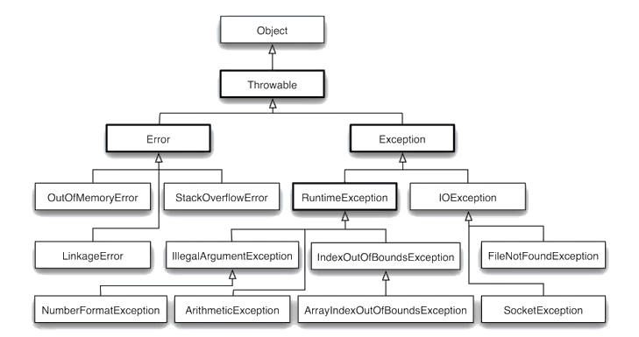
Gestione delle Eccezioni
Cosa sono
Istanze di sottoclassi della classe base Throwable e sono organizzate in due sottoclassi Error ed Exception.
Notes:
Grazie all’ereditarietà è possibile definire gerarchie di eccezioni
Siamo liberi di definire nuove sottoclassi di eccezioni in base alle esigenze
In figura alcune delle eccezioni standard del JDK

Slide 168
Gestione delle Eccezioni
Sottoclasse Error
Sono errori nel funzionamento del programma all'interno della JVM in fase di running (es esaurimento memoria java.lang.OutOfMemoryException)
Sono errori gravi, che implicano il termine del programma.
Non sono gestibili.

Slide 169
Gestione delle Eccezioni
Sottoclasse Exception
Le eccezioni appartenenti alla sottoclasse Exception sono invece gestibili.
Quando si solleva un eccezione di questo tipo:
il flusso di esecuzione corrente viene interrotto e viene creato l oggetto eccezione come un qualsiasi oggetto Java mediante l operatore new
il meccanismo di gestione delle eccezioni comincia a cercare un blocco di codice che indichi come gestirla
se non lo trova nel contesto corrente esce verso il contesto più alto (ad esempio dalla classe chiamata alla classe chiamante).
Una volta trovato il gestore (e gestita l'eccezione), si riparte dal contesto contenente il gestore con le istruzioni successive al gestore
Notes:
Prima di spiegare scrivere l’esempio del portafogli.
Come gestiamo un errore del genere?

Slide 170
Gestione delle Eccezioni
Implementazione
Le eccezioni vengono lanciate in modo esplicito con l’istruzione throw.
Nel caso di Eccezioni predefinite, java provvederà automaticamente a gestirle, anche nel caso non si preveda un gestore.
public int preleva(int value) {
if (this.disponibilita < value)
throw new IllegalArgumentException("Disponiblità < richiesta prelievo");
this.disponibilita -= value;
return this.disponibilita;
}

Slide 171
Gestione delle Eccezioni
Exception personalizzate
È una classe che estende Exception.
Supponiamo di volere creare una eccezione generica che restituisca un messaggio particolare:
public class PortafoglioException extends Exception {
PortafoglioException(String message) {
super(message);
}
}
Notes:
Vediamo subito come creare una eccezione personalizzata.
Prima di spiegare scrivere l’esempio del portafogli.
Come gestiamo un errore del genere?

Slide 172
Gestione delle Eccezioni
La clausola throws
La clausola throws permette di delegare la gestione delle eccezioni al metodo chiamante. In questo modo la classe chiamante è obbligata a gestirle tramite un gestore try-catch. Se si tratta di Eccezioni personalizzate siamo costretti ad inserire throws.
public int preleva(int value) throws PortafoglioException {
if (this.disponibilita < value)
throw new PortafoglioException("Disponiblità: " + this.disponibilita + " < richiesta prelievo: " + value);
this.disponibilita -= value;
return this.disponibilita;
}

Slide 173
Gestione delle Eccezioni
Il gestore dell’eccezione try/catch
Le eccezioni vengono catturate quando vengono invocati i metodi che sono dichiarati con la clausola throws, per catturarle bisogna invocare il metodo in blocchi try, essi hanno la sintassi seguente:
try {
portLucia.preleva(600);
} catch (PortafoglioException e) {
System.out.println("PortafoglioException: " + e.getMessage());
}finally {
System.out.println("FINE");
}
Se nel try è presente una clausola finally, il suo codice viene eseguito dopo aver completato tutte le altre operazioni del try, indipendentemente dal fatto che questa abbiano lanciato una eccezione o no.

Slide 174
Esercizio 26
Gestione delle Eccezioni
Re-implementiamo il programma HelloWorld precedente aggiungendo la gestione delle eccezioni.
Implementare l’acquisizione di 2 parametri args[0] e args[1] che saranno il vostro nome e cognome.
Catturiamo l’eccezione
ArrayIndexOutOfBoundsException
nel caso non dovessero essere inseriti parametri in input.
Queste le 3 possibili stampe a video:
Attenzione, non hai inserito il tuo nome
Attenzione, non hai inserito il tuo cognome
Ciao Mondo! Sono il primo programma di Tyler Durden

Slide 175
Esercizio 26
Gestione delle Eccezioni
Proviamo questa volta a gestire una eccezione tutta nostra: EccezioneDatoNonInserito(String dato)
che ci aiuti a sostituire la gestione dei messaggi all’interno dei catch precedenti.
Una volta rilevata la mancanza del dato (nome o cognome), viene rilanciata la nostra eccezione che si occuperà di scrivere il messaggio dell’esercizio precedente.
Il parametro dato del costruttore dovrà contenere il dato specifico non inserito ("nome" oppure "cognome")
Attenzione, non hai inserito il tuo nome
Attenzione, non hai inserito il tuo cognome

Slide 176
Esercizio 27
Gestione delle Eccezioni
Trasformiamo l’esercizio 23 in modo da:
Spostare l’implementazione dell’interfaccia Elettore sulla classe Cittadino.
Gestire un possibile vota(Opzione scelta) di un Minorenne con una eccezione MinorenneException che semplicemente restituisca a video un messaggio di errore di votazione.
Il gestore dell’eccezione farà in modo che il programma non venga interrotto ma che continui fino alla restituzione dei risultati delle votazioni.
Esempio a video:
Referendum: 'Vuoi la Monarchia o la Repubblica?'
Il cittadino Peppa non ha potuto votare perché minorenne!
Spoglio:
MONARCHIA
REPUBBLICA
REPUBBLICA
MONARCHIA
Numero totale elettori:7
Numero votanti:4
Il cittadino Peppa non ha votato!

Slide 177
Accenni di Input/Output
Il concetto di Stream
Stream
System.in (InputStream) canale di input per la lettura da tastiera
System.out (PrintStream) canale per la scrittura su console/terminale
System.err (PrintStream) per la produzione di testi di errore (su Eclipse in rosso)
Due tipologie di stream
Caratteri (se i dati sono in formato testo)
Byte (se i dati sono in formato binario – ad esempio per la lettura/scrittura di file pdf, jpg, doc…)
Notes:
I programmi che abbiamo visto finora non prevedono l’interazione da parte dell’utente, possono solo essere avviati.
Questo è diverso dai programmi reali, che danno la possibilità all’utente di interagire.
il tipo più comune di operazioni riguardanti l'input/output su file e rete è basato su I/O streams
Possiamo pensare ad uno Stream come ad una sequenza ordinata di dati che va in un’unica direzione in o out
Per prelevare o scrivere dati/informazioni da o verso una fonte esterna (un file, una rete, lo schermo, la tastiera…) un programma deve aprire un stream su di essa e e leggere/scrivere le informazioni in maniera sequenziale
esempi di stream di I/O: standard input (System.in) e standard output (System.out) e standard error (System.err)
Uno stream è di input se le entità fluiscono dall’esterno verso la nostra applicazione
Uno stream è di output se le entità fluiscono dalla nostra applicazione verso l’esterno
Generalmente le entità che scorrono in uno stream possono essere viste in due modi: – caratteri – byte

Slide 178
Input: Classe Scanner
implementazione
import java.util.Scanner; // importa la libreria
Scanner input = new Scanner(System.in); // crea un oggetto scanner per la lettura da // tastiera
File file = new File("C:\\Users\\fdifeo\\Desktop\\input.txt");
Scanner input = new Scanner(file); // crea un oggetto scanner per la lettura da // file
while(input.hasNext()){ // verifica che ci sia una riga da leggere
String s = input.next(); // legge una parola dallo scanner
Notes:
Vediamo la forma più semplice di interazione dell’utente, con dei programmi che saranno in grado di prendere input da tastiera.
Per questo vedremo la classe Scanner, una delle tante classi messe a disposizione da Java per degli scopi specifici. Nel caso della classe Scanner questa è stata creata per consentire a Java di prendere in input dati testuali o numerici.

Slide 179
Input: Classe Scanner
I metodi di Scanner
Diversi tipi di metodi oltre a next() che legge solo una parola fino allo spazio
nextBoolean() | Legge un valore boolean
nextByte() | Legge un valore byte
nextDouble() | Legge un valore double
nextFloat() | Legge un valore float
nextInt() | Legge un valore int
nextLine() | Legge un valore String
nextLong() | Legge un valore long
nextShort() | Legge un valore short
Notes:
Per la maggior parte del tempo utilizzeremo lo scanner per recuperare stringhe, ma può capitarci di dover recuperare altri tipi di dati ad esempio numeri interi o decimali.

Slide 180
Esercizio 28
Classe Scanner
Partiamo dall’esercizio 26.
Proviamo ad inserire nome e cognome da tastiera usando la classe Scanner.
Questo sarà l’output a video:
Scrivi il tuo nome: Tyler
Scrivi il tuo cognome: Durden
Ciao Mondo! Sono il primo programma di Tyler Durden

Slide 181
Fine
GRAZIE PER L’ATTENZIONE

